Slide 1

БЮДЖЕТ
ДЛЯ ГРАЖДАН
К бюджету Слюдянского муниципального района на 2026 год и плановый период 2027 и 2028 годов
МКУ «Комитет финансов Слюдянского
муниципального
района»

Slide 2

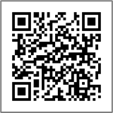
Бюджет для граждан
Дорогие друзья!
Брошюра «Бюджет Слюдянского муниципального района на 2026-2028 годы» разработана нашим финансистов Слюдянского района для ознакомления граждан с задачами и приоритетными направлениями бюджетной и налоговой политики, показателя социально-экономического развития Слюдянского муниципального района, районного и консолидированного бюджетов, планируемыми и достигнутыми результатами муниципальных программ района.
Мы стремимся привлечь максимальное количество жителей Слюдянского района к обсуждению бюджета, участию в общественном контроле над финансами и совместному определению будущего нашего района.
Наш район традиционно уделяет особое внимание социальной сфере: более 60% расходной части бюджета направлено на поддержку образования, культуры, спорта и молодежной политики. Это значит, что мы стремимся обеспечить комфортные условия проживания для всех жителей, создавая необходимые социальные гарантии и поддерживая благополучие наших семей.
Мы ежегодно выпускаем тематический выпуск нашей брошюры, стремясь привлечь внимание общественности к важным вопросам финансового планирования и управления ресурсами. Эта публикация посвящена популяризации идей финансовой грамотности среди жителей разного возраста и профессий. Важно понимать, что финансовое благополучие каждого гражданина напрямую связано с эффективностью исполнения бюджетных обязательств и общим развитием экономики.
Помимо основного содержания, в издании приводится полезная информация о ресурсах, помогающих разобраться в основах финансовой грамотности и научиться разумному управлению личным бюджетом. Именно такая осведомленность способствует формированию активного гражданского сообщества, способствующего улучшению условий жизни в нашем районе.
Эта брошюра станет полезным источником информации для широкого круга читателей, интересующихся вопросами местного самоуправления и желающих активно влиять на формирование комфортной среды обитания в своем муниципалитете.
Ознакомиться с брошюрами по бюджету
вы можете на сайте администрации Слюдянского
муниципального района

Slide 3
БЮДЖЕТ – форма образования и расходования денежных средств, предназначенных для финансового обеспечения задач и функций государства и местного самоуправления.
БЮДЖЕТ МУНИЦИПАЛЬНОГО ОБРАЗОВАНИЯ (местный бюджет) - форма образования и расходования денежных средств, предназначенных для финансового обеспечения задач и функций государства и местного самоуправления. Утверждается органами представительной власти на очередной финансовый год и плановый период.
БЮДЖЕТНЫЙ ПРОЦЕСС - регламентируемая законодательством РФ деятельность ОМСУ Слюдянского муниципального района (далее СМР) и иных участников бюджетного процесса в СМР по составлению и рассмотрению проекта бюджета СМР, утверждению и исполнению бюджета района, контролю за его исполнением, осуществлению бюджетного учета, составлению, внешней проверке, рассмотрению и утверждению бюджетной отчетности.
БЮДЖЕТНЫЕ АССИГНОВАНИЯ – предельные объемы денежных средств, предусмотренных в соответствующем финансовом году для исполнения бюджетных обязательств.
БЮДЖЕТНЫЕ ОБЯЗАТЕЛЬСТВА – расходные обязательства, подлежащие исполнению в соответствующем финансовом году.
БЮДЖЕТНЫЙ КРЕДИТ - денежные средства, предоставляемые бюджетом другому бюджету бюджетной системы РФ, юридическому лицу (за исключением государственных (муниципальных) учреждений), иностранному государству, иностранному юридическому лицу на возвратной и возмездной основах.
ДЕФИЦИТ - превышение расходов бюджета над его доходами.
ДОТАЦИИ - межбюджетные трансферты, предоставляемые на безвозмездной и безвозвратной основе без установления направлений их использования.
ДОХОДЫ БЮДЖЕТА - поступающие в бюджет денежные средства, которые формируются на основании налоговых, неналоговых доходных источников и безвозмездных поступлений.
ИСТОЧНИКИ ФИНАНСИРОВАНИЯ ДЕФИЦИТА БЮДЖЕТА – поступление денежных средств в бюджет, направляемые на покрытие разницы, возникающей в результате превышения расходов бюджета на его доходами, и погашение ранее привлеченных долговых обязательств.
МЕЖБЮДЖЕТНЫЕ ОТНОШЕНИЯ – взаимоотношения между публично-правовыми образованиями по вопросам регулирования бюджетных правоотношений, организации и осуществления бюджетного процесса.
МЕЖБЮДЖЕТНЫЕ ТРАНСФЕРТЫ – средства, предоставляемые одним бюджетом бюджетной системы РФ другому бюджету бюджетной системы РФ.
МУНИЦИПАЛЬНАЯ ПОГРАММА – документ муниципального планирования, предоставляющий собой комплекс взаимоувязанных по задачам, срокам и ресурсам мероприятий и инструментов, реализуемых органами местного самоуправления в целях достижения целей и задач социально-экономического развития муниципального образования определенной сфере деятельности.
НЕПРОГРАМНЫЕ РАСХОДЫ – расходные обязательства, не включенные в муниципальные программы.
ПРОФИЦИТ БЮДЖЕТА – превышение доходов бюджета на его расходами.
РАСХОДЫ БЮДЖЕТА – выплачиваемые из бюджета денежные средства, за исключением средств, являющихся в соответствии с Бюджетным Кодексом РФ источниками финансирования дефицита бюджета.
РАСХОДНЫЕ ОБЯЗАТЕЛЬСТВА - обусловленные законом, иным нормативным правовым актом, договором или соглашением обязанности публично-правового образования (РФ, субъекта РФ, муниципального образования) или действующего от его имени казенного учреждения предоставить физическому или юридическому лицу, иному публично-правовому образованию, субъекту международного права средства из соответствующего бюджета.
СУБВЕНЦИИ – поступающие в бюджет денежные средства, выделяемые на определённый срок и на конкретные цели. Подлежат возврату в случае нецелевого использования или использования в не установленные сроки.
СУБСИДИИ – поступающие в бюджет денежные средства на условиях долевого софинансирования. Предоставляются на строго определённые цели безвозмездно.
УСЛОВНО-УТВЕРЖДЕННЫЕ РАСХОДЫ – не распределенные в плановом периоде в соответствии с классификацией расходов бюджетов бюджетные ассигнования.
ГЛОССАРИЙ

Slide 4
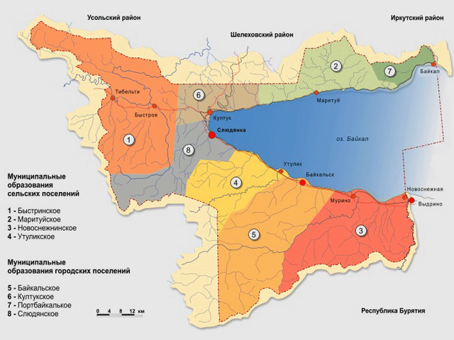


ОСНОВНЫЕ СВЕДЕНИЯ О РАЙОНЕ
Дата образования: 23 июля 1930 года
Административный центр: город СЛЮДЯНКА
Федеральный округ: СИБИРСКИЙ
Экономический район: ВОСТОЧНО-СИБИРСКИЙ
Площадь территории: 4 348,03 км²
Официальный сайт: WWW.SLUDYANKA.RU
Часовой пояс: MSK +5
Административно-территориальное устройство:
1 муниципальный район
3 городских поселения
5 сельских поселений
Численность населения: 38 252 чел.
1. Быстринское с.п. – 629 чел.
2. Маритуйское с.п. – 62 чел.
3. Новоснежнинское с.п. – 324 чел.
4.Утуликское с.п. – 1 236 чел.
5. Байкальское г.п. – 13 305 чел.
6. Култукское г.п. – 3 874 чел.
7. Портбайкальское с.п. – 496 чел.
8. Слюдянское г.п. – 18 326 чел.
ФЛАГ
ГЕРБ

Slide 5


КЛЮЧЕВЫЕ ПОКАЗАТЕЛИ СОЦИАЛЬНО-ЭКОНОМИЧЕСКОГО РАЗВИТИЯ (базовый вариант)

Slide 6
В Иркутской области:
10 городских округов;
20 муниципальных районов;
12 муниципальных округа;
30 городских и 216 сельских поселений
МЕСТО БЮДЖЕТА СЛЮДЯНСКОГО
МУНИЦИПАЛЬНОГО РАЙОНА (СМР)
В БЮДЖЕТНОЙ СИСТЕМЕ СТРАНЫ
Консолидированный федеральный бюджет
ФЕДЕРАЛЬНЫЙ УРОВЕНЬ
Федеральный бюджет
Консолидированные бюджеты субъектов
БЮДЖЕТНЫЙ ПРОЦЕСС
Консолидированные бюджеты субъектов
РЕГИОНАЛЬНЫЙ УРОВЕНЬ
Бюджет субъекта РФ
Консолидированные бюджеты муниципальных образований
Консолидированные бюджеты муниципальных образований
МУНИЦИПАЛЬНЫЙ УРОВЕНЬ
Бюджет городских округов
Консолидированные бюджеты муниципальных районов
Консолидированные бюджеты муниципальных районов
Бюджет муниципального района
Бюджеты городских и сельских поселений

Slide 7


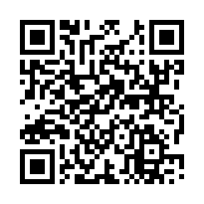

июнь-ноябрь
I. СОСТАВЛЕНИЕ ПРОЕКТА БЮДЖЕТА
На этом этапе составляется прогноз социально-экономического развития, определяются основные характеристики бюджета, налоговая и бюджетная политика, источники покрытия дефицита бюджета и осуществляется распределение предельных объемов бюджетных ассигнований на предстоящий плановый период
УЧАСТНИКИ БЮДЖЕТНОГО ПРОЦЕССА
Мэр СМР
Дума СМР
Администрация СМР
Комитет финансов СМР
Контрольно-счетная палата СМР
Главные распорядители (распорядители) бюджетных средств
Главные администраторы (администраторы) доходов бюджета
Главные администраторы (администраторы) источников финансирования дефицита бюджета
Получатели бюджетных средств
Иные участники в соответствии с БК РФ
ноябрь-декабрь
II. РАССМОТРЕНИЕ И УТВЕРЖДЕНИЕ БЮДЖЕТА
Администрация СМР вносит на рассмотрение Думы СМР проект решения о бюджете не позднее 15 ноября текущего года.
Проект обсуждается населением на публичных слушаниях.
КСП СМР проводит экспертизу, подготавливает заключение и предложения о принятии или отклонении проекта решения о бюджете.
После проект рассматривается планово-бюджетной комиссией.
После утверждения Думой СМР направляется на подпись мэру СМР.
январь-декабрь
III. ИСПОЛНЕНИЕ БЮДЖЕТА
Исполнение бюджета организуется на основе сводной бюджетной росписи и кассового плана. Бюджет исполняется на основе единства кассы и подведомственности расходов.
ЭТАПЫ БЮДЖЕТНОГО ПРОЦЕССА
Этапы бюджетного процесса | Янв. | Фев.-Май | Июнь – Окт. | Ноя. | Дек.
I. Составление проекта бюджета
II. Рассмотрение и утверждение бюджета
III. Исполнение бюджета
IV. Подготовка и утверждение годового отчета об исполнении
Финансовый контроль
февраль-май
IV. ПОДГОТОВКА И УТВЕРЖДЕНИЕ ГОТОВОГО ОТЧЕТА ОБ ИСПОЛНЕНИИ
По итогам отчетного финансового года составляется бюджетная отчетность об исполнении бюджета, направляемая в КСП Слюдянского муниципального района для проведения внешней проверки, далее – на рассмотрение и утверждение в Думу СМР.
январь-декабрь
ФИНАНСОВЫЙ КОНТРОЛЬ
Охватывает все этапы бюджетного процесса:
Внешний муниципальный контроль – КСП СМР.
Внутренний муниципальный контроль – отдел внутреннего муниципального финансового контроля администрации СМР.
Предварительный контроль осуществляется в целях предупреждения и пресечения бюджетных нарушений в процессе исполнения бюджета района.
Последующий контроль осуществляется по результатам исполнения бюджета района в целях установления законности его исполнения, достоверности учета и отчетности.
Положение о бюджетном процессе Слюдянского муниципального района, утвержденное решением Думы СМР от 26.03.2020 №17 VII рд.

Slide 8
НАЛОГОВАЯ ПОЛИТИКА
Цель:
эффективное и стабильное функционирование налоговой системы, обеспечивающей бюджетную устойчивость в среднесрочной и долгосрочной перспективе.
Основные направления:
увеличение налогового потенциала Слюдянского муниципального района;
поддержка приоритетных отраслей экономики и организации малого и среднего бизнеса;
дальнейшее совершенствование налогового администрирования, повышения уровня ответственности главных администраторов доходов за качественное прогнозирование доходов бюджета Слюдянского муниципального района и выполнение в полном объеме утвержденных годовых назначение по доходам бюджета района, активизация претензионно-исковой деятельности;
проведение мероприятий по повышению эффективности управления муниципальной собственностью, в том числе выявление земельных участков, используемых не по целевому назначению;
увеличение доли предоставления массовых социально значимых государственных и муниципальных услуг в электронной форме;
достижение к 2030 году «цифровой зрелости», автоматизации большей части транзакций в рамках единых отраслевых цифровых платформ
БЮДЖЕТНАЯ ПОЛИТИКА
Цель:
создание условий и стимулов для повышения эффективности бюджетных расходов, обеспечение долгосрочной сбалансированности и устойчивости бюджетной системы Слюдянского муниципального района.
Основные направления:
- формирование муниципального социального заказа на оказание муниципальных услуг в социальной сфере по реализации дополнительных общеобразовательных программ;
- обеспечение долгосрочной устойчивости и сбалансированности местных бюджетов;
- оптимизация объемов и порядка предоставления муниципальных услуг;
- приоритезация расходов в соответствии с национальными целями до 2030 года;
-обеспечение соблюдения принципов законности, целесообразности и эффективности бюджетных расходов через механизм финансового контроля в соответствии с федеральными стандартами осуществления финансового контроля;
- создание механизмов стимулирования участников бюджетного процесса для повышения эффективности бюджетных расходов и проведение структурных реформ;
- усовершенствование механизмов контроля за соблюдением требований законодательства в сфере закупок и исполнением условий контрактов;
- безусловное исполнение действующих расходных обязательств, принятие новых бюджетных обязательств только при условии их финансового обеспечения;
- обеспечение выполнения целевых показателей муниципальных программ, преемственность показателей достижения целей, обозначенных в муниципальных программах, целям и задачам, определенным в государственных программах, для обеспечения их увязки;
- минимизация кредиторской задолженности;
- обеспечение открытости бюджета и инициативное бюджетирование, а именно: расширение вовлечения граждан в бюджетный процесс;
- внедрение новой оценки эффективности муниципальных программ с 2026 года, учитывающей планирование и достижения результатов и показателей.

Slide 9

НОРМАТИВНАЯ БАЗА ФОРМИРОВАНИЯ БЮДЖЕТА
Формирование бюджета СМР на 2026 год и плановый период 2027 и 2028 годов произведено из прогноза социально-экономического развития, муниципальных программ СМР, положений основных направлений бюджетной и налоговой политики на 2026 и на плановый период 2027 и 2028 годов, в соответствии с требованиями нормативно-правовых актов бюджетного и налогового законодательств:
Бюджетный кодекс Российской Федерации
Налоговый кодекс Российской Федерации
Федеральный закон от 06.10.2003г. №131-ФЗ «Об общих принципах организации местного самоуправления в Российской Федерации»
Федеральный закон «О федеральном бюджете на 2026 год и на плановый период 2027 и 2028 годов»
Закон Иркутской области от 22.10.2013г. №74-ОЗ «О межбюджетных трансфертах и нормативах отчислений в местные бюджеты»
Закон Иркутской области (проект) «Об областном бюджете на 2026 год и плановый период 2027 и 2028 годов»
Устав Слюдянского муниципального района от 20.06.2005г. №28 IV-рд (в ред. от 27.02.2025г. №71 VIII-рд)
Положение о бюджетном процессе в Слюдянского муниципального района от 26.03.2020 №17 VII рд
Решение Думы Слюдянского муниципального района «О бюджете Слюдянского муниципального района на 2025 год и плановый период 2026 и 2027 годов» (в ред. от 23.10.2025 №125 VIII-рд)
Постановление администрации Слюдянского муниципального района «Об утверждении Положения о порядке и сроках составления проекта бюджета Слюдянского МР и порядке работы над документами и материалами, представляемыми в Думу Слюдянского МР одновременно с проектом бюджета Слюдянского МР» от 01.09.2023 №576
Постановление администрации Слюдянского муниципального района от 07.10.2025 №642 «Об утверждении основных направлений бюджетной и налоговой политики Слюдянского муниципального района на 2026 год и плановый период 2027 и 2028 годов»
Постановление администрации Слюдянского района от 06.11.2025г. №732 «О прогнозе социально-экономического развития Слюдянского муниципального района на 2026 год и плановый период 2027 и 2028 годов»
БЮДЖЕТ НА 2026-2028ГГ.

Slide 10
ПРОГНОЗ ОСНОВНЫХ ПОКАЗАТЕЛЕЙ БЮДЖЕТА СЛЮДЯНСКОГО МУНИЦИПАЛЬНОГО РАЙОНА
Бюджет Слюдянского муниципального района утверждается на трехлетний период: очередной финансовый год и два года планового периода.
Тыс. руб.
2 403 503,0
Основные параметры бюджета | 2026 год | 2027 год | 2028 год
Доходы, в том числе: | 1 859 897,40 | 1 771 645,90 | 1 770 303,10
Налоговые и неналоговые доходы | 489 607,00 | 507 583,70 | 524 393,30
Безвозмездные поступления | 1 370 290,40 | 1 264 062,20 | 1 245 909,80
Расходы, в том числе: | 1 890 093,60 | 1 805 340,00 | 1 805 662,10
Расходы, источником финансового обеспечения которых являются целевые межбюджетные трансферты | 1 230 289,50 | 1 172 828,00 | 1 192 193,50
Расходы, за исключением ассигнований источником финансового обеспечения которых являются целевые межбюджетные трансферты | 659 804,10 | 632 512,00 | 613 468,60
Условно утвержденные | х | 16 497,90 | 32 855,30
Дефицит | -30 196,20 | -33 694,10 | -35 359,00
Процент дефицита (к доходам без учета безвозмездных поступлений) | 6,20% | 6,60% | 6,70%
2024 (факт)
- -2 261,0
2 405 764,0
Доходы, тыс. руб.
2 230 954,0
2025 (оценка)
-18 052,5
2 249 006,8
Расходы, тыс. руб.
1 859 897,0
2026 (план )
1 890 094,0
-30 197,0
Дефицит, тыс. руб.
1 771 646,0
2027 (план)
-33 694,0
1 805 340,0
1 770 303,0
2028 (план)
-35 359
1 805 662,0
Бюджет Слюдянского муниципального района на 2026 год и на плановый период 2027 и 2028 годов разработан исходя из прогноза социально-экономического развития Слюдянского муниципального района, основных направлений бюджетной и налоговой политики, муниципальных программ Слюдянского муниципального района.

Slide 11
СТРУКТУРА ДОХОДОВ БЮДЖЕТА
Доходы – это денежные средства, поступающие в безвозмездном и безвозвратном порядке согласно законодательству РФ в распоряжение органов государственной власти Российской Федерации, субъектов РФ и муниципальных образований
2024
(факт)
2025
(оценка)
2026
(прогноз)
2027
(прогноз)
2028
(прогноз)
тыс. руб.
2 403 503,3
2 230 954,3
2 859 897,4
1 771 645,9
1 770 303,1
2026
НЕНАЛОГОВЫЕ ДОХОДЫ
Аренда земли
Аренда имущества
Продажа имущества
Продажа земельных участков
Штрафы, санкции
Плата за негативное воздействие на ОС
Доходы от оказания платных услуг
ДОХОДЫ
1%
25%
74%
НАЛОГОВЫЕ ДОХОДЫ
НДФЛ
Акцизы
УСН
ЕСХН
Патент
Госпошлина
БЕЗВОЗМЕЗДНЫЕ ПОСТУПЛЕНИЯ
Дотации
Субсидии
Субвенции
Иные МБТ
Пожертвования

Slide 12
НАЛОГОВЫЕ СТАВКИ И НОРМАТИВЫ ЗАЧИСЛЕНИЯ НАЛОГОВ с 1 января 2026 года
Ставки налогов | Нормативы зачисления налогов
 | Бюджет района | Бюджет ГП | Бюджет СП
Налог на доходы физических лиц | с ГП 31,25% с СП 39,25% | 10% | 2%
Акцизы (на дизельное топливо, моторные масла, автомобильный бензин, прямогонный бензин) | 0,0612% | Слюдянское МО – 0,0878%, Байкальское МО – 0,0787%, Култукское МО – 0,0216% | -
Упрощенная система налогообложения | 44,425% (30% - БК РФ; 14,425% - 74-ОЗ) | - | -
Единый сельскохозяйственный налог | с ГП 50% с СП 70% | 50% | 30%
Налог взимаемый в связи с применением патентной системы налогообложения | 100% | - | -
Государственная пошлина (по делам рассматриваемым в судах общей юрисдикции) | 100% | - | -
Доходы от суммы пеней, предусмотренных законодательством РФ о налогах и сборах | 0,067% | Слюдянское МО – 0,019%, Байкальское МО – 0,008%, Култукское МО – 0,007% | Портбайкальское МО – 0,002%, Утуликское МО – 0,001%, Быстринское МО – 0,002%

Slide 13
млн. руб.
итого
1 770
1 772
1 860
2 231
2 404
2 063
-5 817
(-27,3%)
Рост за счет нового дифнорматива +14,425%. (в 2025 году 0%).
+9 394
(+2,4%)

Slide 14
Структура расходов бюджета
Факт 2024 год
2 405 764,0 тыс. рублей
Оценка 2025 год
2 249 006,8 тыс. рублей
Проект 2026 год
1 890 093,6 тыс. рублей
Проект 2027 год
1 805 340,0 тыс. рублей
в том числе условно утвержденные расходы
16 497,9 тыс. рублей
Проект 2028 год
1 805 662,1 тыс. рублей
в том числе условно утвержденные расходы
32 855,3 тыс. рублей
В соответствии с бюджетным законодательством в общем объеме расходов бюджета на плановый период планируется утвердить условно утверждаемые расходы на 2027 год в сумме – 16 497,9 тыс. рублей, на 2028 год – 32 855,3 тыс. рублей. Учитывая положения пункта 5 статьи 184.1 Бюджетного кодекса Российской Федерации, данные расходы не учтены при распределении бюджетных ассигнований по кодам бюджетной классификации расходов бюджетов.
РАСХОДЫ
РАСПРЕДЕЛЕНИЕ БЮДЖЕТНЫХ АССИГНОВАНИЙ ПО РАЗДЕЛАМ КЛАССИФИКАЦИИ РАСХОДОВ БЮДЖЕТА
РзПр | 2026 год | 2027 год | 2028 год
ОБЩЕГОСУДАРСТВЕННЫЕ ВОПРОСЫ | 164 118,7 | 155 195,3 | 150 096,7
НАЦИОНАЛЬНАЯ ОБОРОНА | 411,0 | 315,0 | 282,3
НАЦИОНАЛЬНАЯ БЕЗОПАСНОСТЬ И ПРАВООХРАНИТЕЛЬНАЯ ДЕЯТЕЛЬНОСТЬ | 22 483,7 | 17 624,7 | 17 609,9
НАЦИОНАЛЬНАЯ ЭКОНОМИКА | 36 452,2 | 37 113,6 | 37 086,4
ЖИЛИЩНО-КОММУНАЛЬНОЕ ХОЗЯЙСТВО | 1 147,5 | 2 225,9 | 1 147,5
ОХРАНА ОКРУЖАЮЩЕЙ СРЕДЫ | 1 064,9 | 0,0 | 0,0
ОБРАЗОВАНИЕ | 1 295 528,6 | 1 255 283,7 | 1 246 369,2
КУЛЬТУРА, КИНЕМАТОГРАФИЯ | 63 317,9 | 61 868,2 | 61 272,3
ЗДРАВООХРАНЕНИЕ | 380,0 | 380,0 | 380,0
СОЦИАЛЬНАЯ ПОЛИТИКА | 25 029,0 | 25 414,1 | 25 414,1
ФИЗИЧЕСКАЯ КУЛЬТУРА И СПОРТ | 1 448,1 | 1 448,1 | 1 448,1
СРЕДСТВА МАССОВОЙ ИНФОРМАЦИИ | 9 985,7 | 9 902,7 | 9 824,6
ОБСЛУЖИВАНИЕ ГОСУДАРСТВЕННОГО (МУНИЦИПАЛЬНОГО) ДОЛГА | 10,4 | 0,0 | 0,0
МЕЖБЮДЖЕТНЫЕ ТРАНСФЕРТЫ ОБЩЕГО ХАРАКТЕРА БЮДЖЕТАМ БЮДЖЕТНОЙ СИСТЕМЫ РОССИЙСКОЙ ФЕДЕРАЦИИ | 268 715,9 | 222 070,8 | 221 875,7
 | 1 890 093,6 | 1 788 842,1 | 1 772 806,8

Slide 15
Достижение целей и задач социально-экономического развития Слюдянского муниципального района реализуется с использованием программно-целевого принципа распределения бюджетных ассигнований, т.е. составления и исполнения муниципальных программ Слюдянского муниципального района.
В условиях ограниченности доходных источников планирование расходов и формирование их структуры на планируемый период осуществляется при реализации бюджетной политики, направленной на приоритезацию мероприятий внутри каждой отрасли (образование, культура, спорт, социальная политика, экономика и т.д.) с учетом достижения стратегических задач социально-экономического развития района и национальных целей развития. Для реализации указанных целей изменена структура и состав муниципальных программ Слюдянского муниципального района, проведена систематизация расходов, взаимоувязаны цели и задачи следующего этапа стратегического развития района с муниципальными программами и их структурными элементами.
Наряду с расходами по муниципальным программам Слюдянского муниципального района в бюджете предусмотрены средства на содержание органов местного самоуправления, обеспечивающих законотворческие, контрольные и экспертно-аналитические функции (непрограммные расходы) и иные расходы.
Наименование муниципальных программ
Стратегическая задача 1: Обеспечение достойных условий жизни (социальное развитие)
"Развитие образования в Слюдянском муниципальном районе"
"Развитие системы гражданской обороны, защиты населения и территории от чрезвычайных ситуаций и обеспечения пожарной безопасности на территории Слюдянского муниципального района"
"Развитие культуры, физической культуры, спорта и молодежной политики, досуга и отдыха детей в Слюдянском муниципальном районе"
"Социальная поддержка населения Слюдянского муниципального района"
Стратегическая задача 2: Создание возможностей для работы и бизнеса (экономика и инфраструктура)
"Содействие развитию предпринимательства и туризма в Слюдянском муниципальном районе"
"Развитие сельского хозяйства в Слюдянском муниципальном районе"
"Комфортная и безопасная среда для жизни и экологическое благополучие Слюдянского муниципального района"
Стратегическая задача 3: Поддержание высокого уровня управления
"Организация муниципального управления в Слюдянском муниципальном районе"
"Управление муниципальными финансами Слюдянского муниципального района"
"Управление имущественным комплексом и земельными ресурсами Слюдянского муниципального района"
"Управление учреждениями социальной сферы Слюдянского муниципального района"
"Реализация государственной национальной политики в Слюдянском муниципальном районе"
12 МУНИЦИПАЛЬНЫХ ПРОГРАММ ПЛАНИРУЕТСЯ РЕАЛИЗОВАТЬ В 2026 ГОДУ.
Доля программных расходов бюджета:
2026 год - 99,3%;
2027 год – 99,0%;
2028 год – 99,3%.

Slide 16
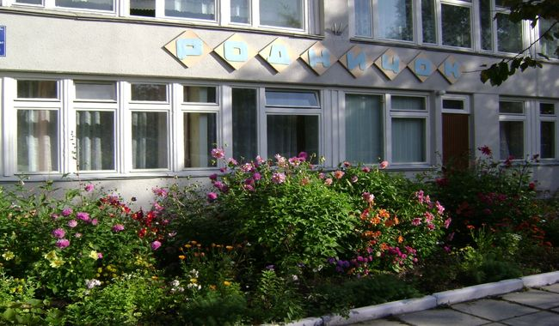
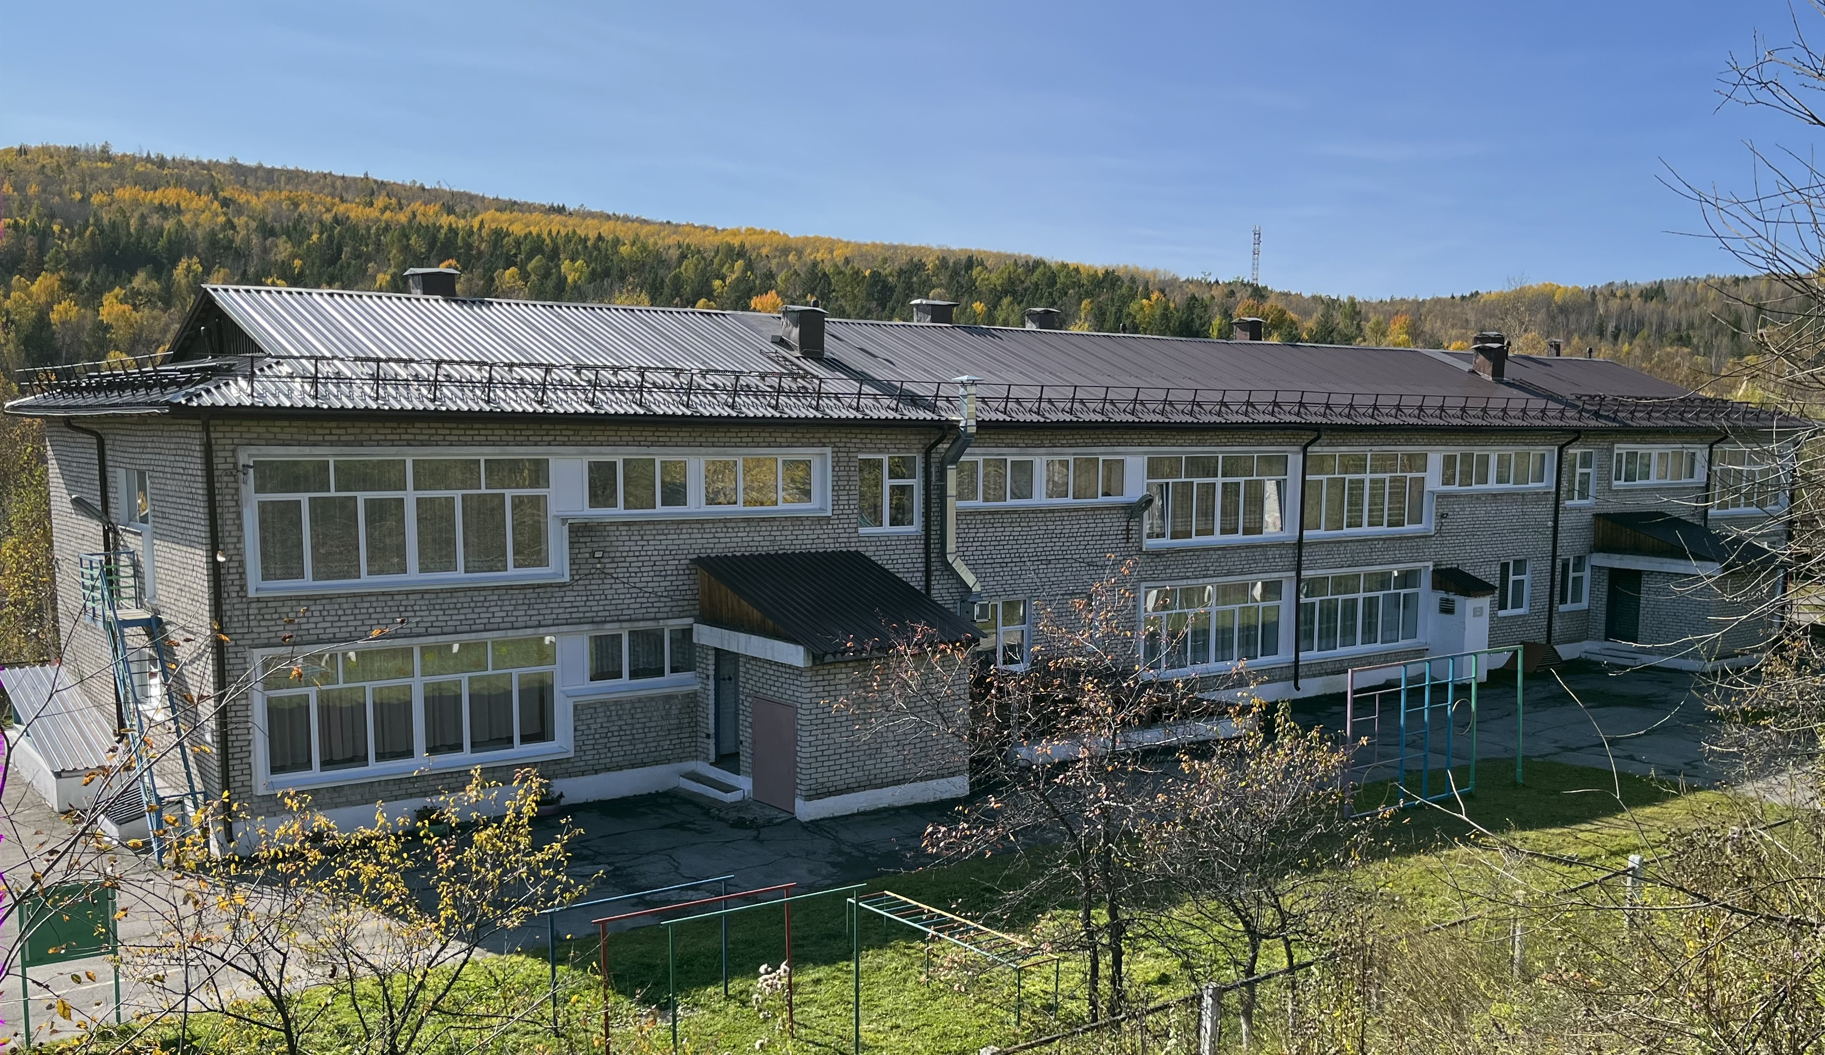
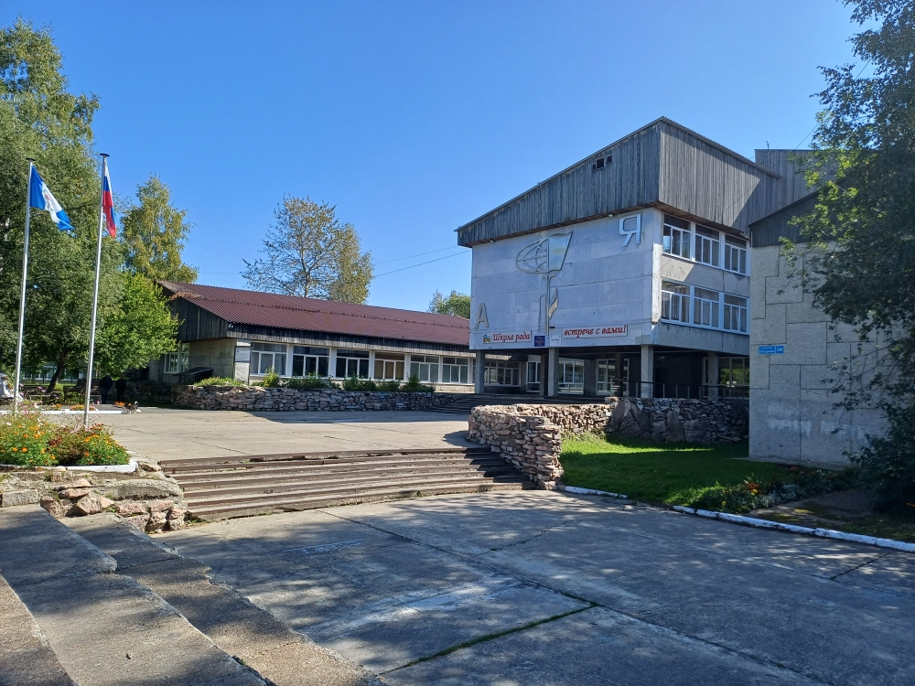
Народные инициативы - это программа, реализуемая в муниципальных образованиях Иркутской области и субсидируемая из регионального бюджета. Она предполагает финансовую поддержку идей и решения проблем, обозначенных населением. Это может быть строительство детской площадки, ремонт дороги, благоустройство двора, установка уличных тренажеров и другие мероприятия. Для представления и защиты проекта в своем муниципальном образовании гражданам необходимо обратиться в администрацию муниципального образования.
2026 год
6 523,0 тыс. рублей
в том числе:
областной бюджет – 6 000,0 тыс. рублей;
местный бюджет – 523,0 тыс. рублей
2027 год
6 594,0 тыс. рублей
в том числе:
областной бюджет – 6 000,0 тыс. рублей;
местный бюджет – 594,0 тыс. рублей
2028 год
6 034,5 тыс. рублей
в том числе:
областной бюджет – 6 000,0 тыс. рублей;
местный бюджет – 34,5 тыс. рублей
Народные инициативы
Проведение капитального ремонта кровли здания МБДОУ «Детский сад общеразвивающего вида № 7 «Родничок» г. Байкальск, приобретение пандуса МБОУ СОШ № 12
Проведение капитального ремонта оконных и дверных проемов в здании МБДОУ «Детский сад общеразвивающего вида № 7 «Родничок» г. Байкальска, приобретение медицинского оборудования в учреждения образования
Проведение капитального ремонта тепловых сетей с сопутствующим ремонтом стен и полов здания МБОУ № 58, ст. Ангасолка, приобретение мебели для учреждений образования

Slide 17
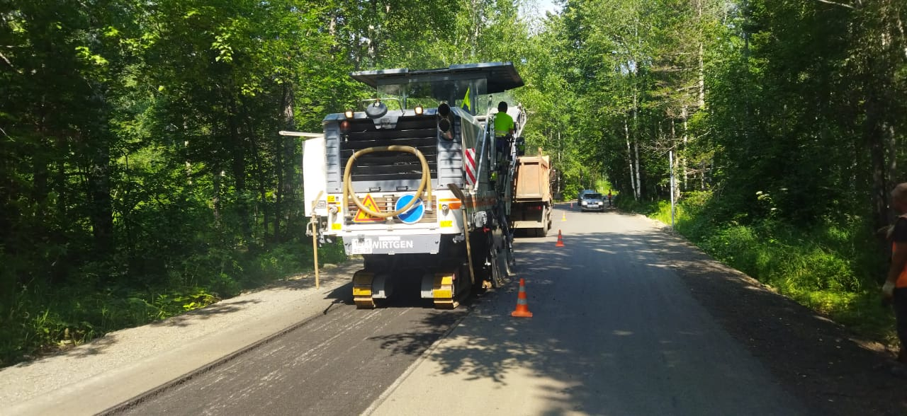
Бюджетные инвестиции - бюджетные средства, направляемые на создание или увеличение за счет средств бюджета стоимости государственного (муниципального) имущества
2026 год
19 426,6 тыс. рублей
в том числе:
областной бюджет – 17 871,6 тыс. рублей;
местный бюджет – 1 555,0 тыс. рублей
2027 год
19639,2 тыс. рублей
в том числе:
областной бюджет – 17 871,6 тыс. рублей;
местный бюджет – 1 767,6 тыс. рублей
2028 год
19 639,2 тыс. рублей
в том числе:
областной бюджет – 17 871,6 тыс. рублей;
местный бюджет – 1 767,6 тыс. рублей
Бюджетные инвестиции
Ассигнования планируется направить на ремонт автомобильных дорог на территориях сельских поселений Слюдянского района, в том числе завершение капитального ремонта автомобильной дороги категории 4Б-п «Подъезд к рекреационной зоне в Слюдянском муниципальном районе» в районе п. Новоснежная.

Slide 18
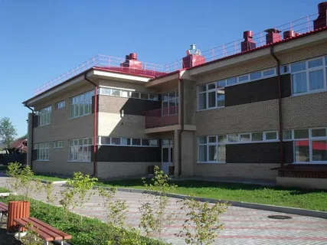
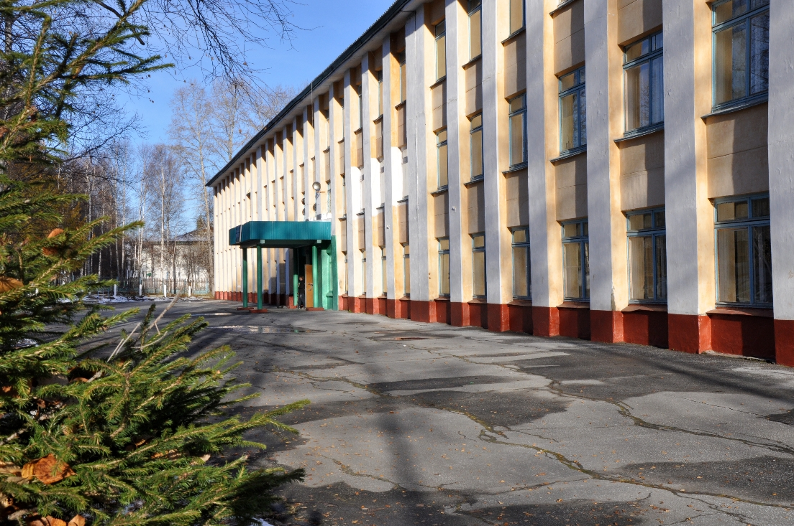
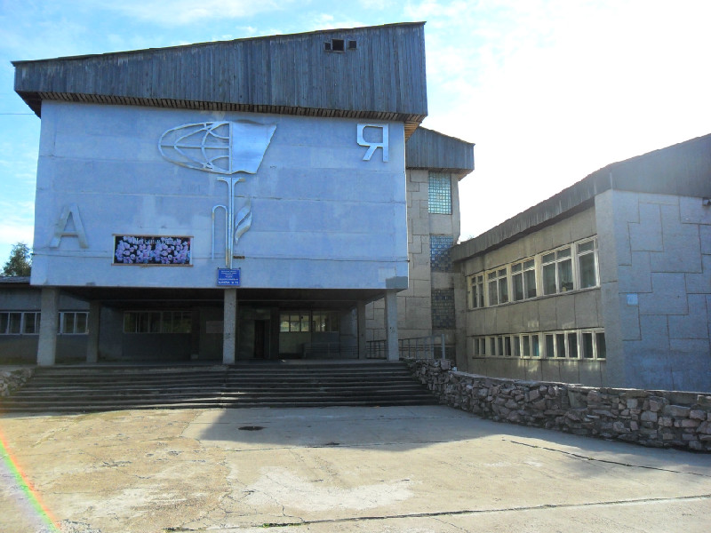
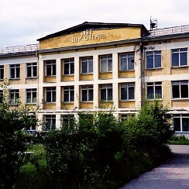
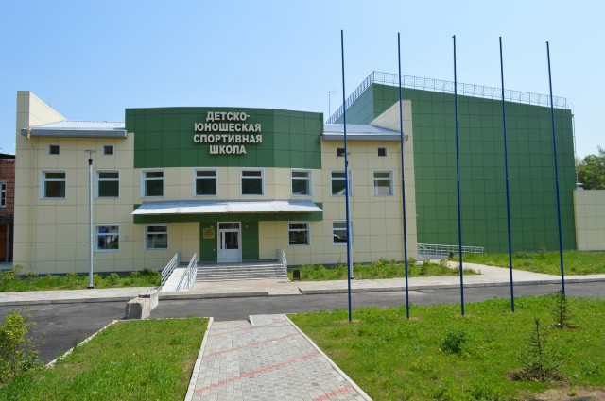
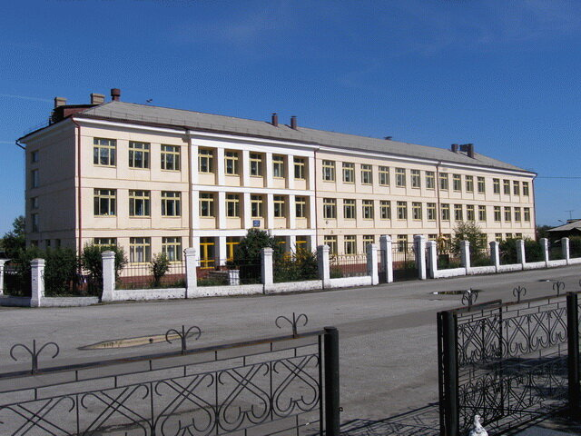
Муниципальная программа «Развитие образования в Слюдянском муниципальном районе»
Цель: Повышение доступности и востребованности качественного образования в Слюдянском
муниципальном районе к 2030 году
2026 год
1 178 976,0 тыс. рублей
62,4% от общего объема расходов
2027 год
1 145 732,6 тыс. рублей
64,0% от общего объема расходов
2028 год
1 137 187,3 тыс. рублей
64,1% от общего объема расходов

Slide 19
Муниципальная программа «Развитие образования в Слюдянском муниципальном районе»
N п/п | Наименование показателя | Ед. изм. (по ОКЕИ) | Базовое значение | Значения показателя по годам
 |  |  |  | 2025 год | 2026 год | 2027 год | 2028 год | 2029 год | 2030 год
Цель муниципальной программы «Развитие образования в Слюдянском муниципальном районе»: Повышение доступности и востребованности качественного образования в Слюдянском муниципальном районе к 2030 году
1 | Доля выпускников муниципальных общеобразовательных организаций, не получивших аттестат о среднем общем образовании от общего количества выпускников | % | 0 | 0 | 0 | 0 | 0 | 0 | 0
2 | Доступность дошкольного образования для детей в возрасте от 3 до 7 лет | % | 100 | 100 | 100 | 100 | 100 | 100 | 100
3 | Удельный вес численности населения в возрасте от 5 до 18 лет, охваченного дополнительным образованием, в общей численности населения в возрасте от 5 до 18 лет | % | 100 | 100 | 100 | 100 | 100 | 100 | 100
4 | Доля населения, удовлетворенных качеством общего образования от общего количества населения | % | 100 | 100 | 100 | 100 | 100 | 100 | 100
Наименование структурных элементов | 2026 год | 2027 год | 2028 год
Муниципальный проект "Семейные ценности и инфраструктура культуры" | 14 728,7 | 0,0 | 0,0
Комплекс процессных мероприятий 1. "Предоставление дошкольного, общего и дополнительного образования" | 1 158 035,4 | 1 139 574,1 | 1 131 039,3
Комплекс процессных мероприятий 2. "Муниципальная методическая служба и оказание помощи детям с ОВЗ" | 6 111,9 | 6 058,5 | 6 048,0
Комплекс процессных мероприятий 3. "Безопасность дорожного движения" | 100,0 | 100,0 | 100,0
 | 1 178 976,0 | 1 145 732,6 | 1 137 187,3

Slide 20
Муниципальная программа «Развитие образования в Слюдянском муниципальном районе»
Реализация данной программы в целом позволит достигнуть следующих ожидаемых результатов:
увеличить число образовательных организаций, осуществляющих образовательную деятельность, приведенных в нормативное техническое состояние, что обеспечит возможность получать качественное образование в условиях, отвечающих современным требованиям
создание условий для повышения гражданской ответственности за судьбу страны, повышения уровня консолидации общества для решения задач обеспечения национальной безопасности и устойчивого развития Слюдянского муниципального района, укрепления чувства сопричастности граждан к великой истории и культуре России, обеспечения преемственности поколений россиян, воспитания гражданина, любящего свою Родину и семью, имеющего активную жизненную позицию
создание условий, благоприятно влияющих на целостное развитие личности детей, содействующих развитию способностей
приведение в нормативное техническое состояние зданий (обособленных помещений) общеобразовательных организаций
в образовательных организациях создание условий для реализации образовательных программ дошкольного образования, начального общего, основного общего и среднего общего образования, разработанных в соответствии с обновленными федеральными государственными образовательными стандартами, обеспечения дополнительного образования детей
проведение акций и мероприятий с целью информирования по вопросам безопасности дорожного движения.

Slide 21
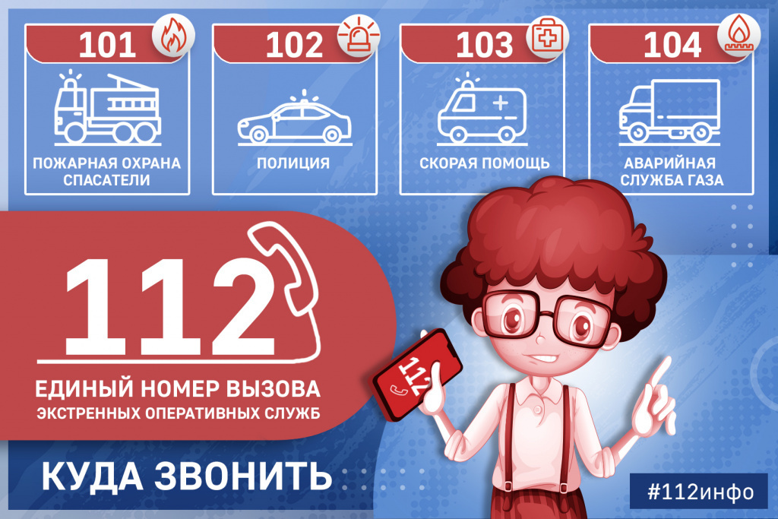
Муниципальная программа "Развитие системы гражданской обороны, защиты населения и территории от чрезвычайных ситуаций и обеспечения пожарной безопасности на территории Слюдянского муниципального района"
Цель: Повышение уровня защищенности населения, материальных и культурных ценностей от опасностей, возникающих при военных конфликтах или вследствие этих конфликтов, а также при угрозе или возникновении чрезвычайных ситуаций на территории Слюдянского муниципального района
2026 год
21 959,3 тыс.рублей
1,2% от общего объема расходов
2027 год
17 100,2 тыс.рублей
1,0% от общего объема расходов
2028 год
17 085,4 тыс.рублей
1,0% от общего объема расходов

Slide 22
Муниципальная программа "Развитие системы гражданской обороны, защиты населения и территории от чрезвычайных ситуаций и обеспечения пожарной безопасности на территории Слюдянского муниципального района"
№ | Наименование показателя | Единица измерения (по ОКЕИ) | Базовое значение |  | Значения показателя по годам
 |  |  | значе-ние | год | 2025 | 2026 | 2027 | 2028 | 2029 | 2030
1 | Темп роста зарегистрированных пожаров в границах муниципального района за границами городских и сельских населенных пунктов по отношению к предыдущему году | % | 100 | 2024 | 99 | 98 | 97 | 96 | 95 | 94
2 | Охват населения муниципального района автоматизированной системой централизованного оповещения населения | % | 86 | 2024 | 83 | 86 | 90 | 92 | 93 | 95
3 | Доля исполнения мероприятий в области гражданской обороны, защите населения и территорий от чрезвычайных ситуаций, от общего количества мероприятий Плана | % | 100 | 2024 | 100 | 100 | 100 | 100 | 100 | 100
Наименование структурных элементов | 2026 год | 2027 год | 2028 год
Комплекс процессных мероприятий 1. "Защита населения и территории от чрезвычайных ситуаций природного и техногенного характера, обеспечение пожарной безопасности и совершенствование системы гражданской обороны» | 123,6 | 40,8 | 40,8
Комплекс процессных мероприятий 2. "Управление развитием в области по делам гражданской обороны и чрезвычайным ситуациям" | 21 835,7 | 17 059,4 | 17 044,6
 | 21 959,3 | 17 100,2 | 17 085,4

Slide 23
Муниципальная программа "Развитие системы гражданской обороны, защиты населения и территории от чрезвычайных ситуаций и обеспечения пожарной безопасности на территории Слюдянского муниципального района"
Реализация данной программы в целом позволит достигнуть следующих ожидаемых результатов:
Приняты меры к снижению риска возникновения пожаров. Обеспечено выполнение мер по противопожарной профилактике территории;
Сформирован среди населения высокий уровень культуры противопожарной безопасности;
Выполнение мер по снижению возможных потерь и ущерба, уменьшению масштабов чрезвычайных ситуаций.
Созданы условия для обеспечения безопасной жизнедеятельности населения Слюдянского муниципального района.
Обеспечено своевременное информирование и оповещение населения
Сформирована, отвечающая современным требованиям нормативно-правовая база в области гражданской обороны.
Оптимизирована, с учетом современных угроз, обстановки, система мероприятий по защите населения, материальных и культурных ценностей от опасностей, возникающих при военных конфликтах и чрезвычайных ситуациях
Устойчивое повседневное функционирование МКУ «Управление по делам гражданской обороны, чрезвычайных ситуаций Слюдянского муниципального района», выполнение комплекса мероприятий, предусмотренного Уставом МКУ «Управление по делам гражданской обороны, чрезвычайных ситуаций Слюдянского муниципального района», направленных на реализацию полномочий по защите населения и территорий от чрезвычайных ситуаций, гражданской обороне и пожарной безопасности

Slide 24


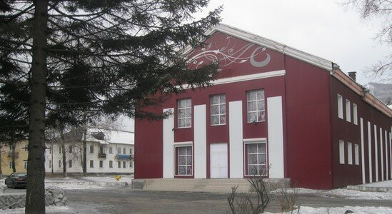
Муниципальная программа "Развитие культуры, физической культуры, спорта и молодежной политики, досуга и отдыха детей в Слюдянском муниципальном районе"
Цели:
-развитие культурного потенциала каждого жителя Слюдянского района, характеризующееся сохранением уровня удовлетворенности населения качеством предоставляемых услуг в сфере культуры – 100 % к 2030 году;
-развитие гармонично развитой личности, развитие читательской активности посредством повышения охвата библиотечным обслуживанием не менее 40 % населения к 2030 году;
-реализация потенциала каждого жителя Слюдянского района, развитие его талантов, воспитание социально-ответственной личности посредством повышения доли молодых людей, привлеченных к участию в молодёжных проектах, программах, мероприятиях до 75% к 2030 году;
-укрепление здоровья жителей Слюдянского района, характеризующееся повышением доли людей, систематически занимающихся физической культурой и спортом свыше 70% к 2030 году;
- укрепление здоровья и формирование здорового образа жизни детей Слюдянского района посредством увеличения охвата детей, вовлеченных в организованные формы отдыха в летний период до 80% к 2030 году
2026 год
52 248,4 тыс.рублей
2,8% от общего объема расходов
2027 год
50 359,2 тыс.рублей
2,8% от общего объема расходов
2028 год
49 657,6 тыс.рублей
2,8% от общего объема расходов

Slide 25
Муниципальная программа "Развитие культуры, физической культуры, спорта и молодежной политики, досуга и отдыха детей в Слюдянском муниципальном районе"
N п/п | Наименование показателя | Ед изм (по ОКЕИ) | Базовое значение |  | Значения показателя по годам
 |  |  | значе-ние | год | 2025 | 2026 | 2027 | 2028 | 2029 | 2030
1. | Уровень удовлетворенности населения качеством предоставляемых услуг в сфере культуры | % | 100 | 2024 | 100 | 100 | 100 | 100 | 100 | 100
2. | Доля населения, охваченного библиотечным обслуживанием, от общего количества жителей Слюдянского муниципального района | % | 33 | 2024 | 35 | 36 | 37 | 38 | 39 | 40
3. | Доля молодых людей, привлеченных к участию в молодёжных проектах, программах, мероприятиях от общего количество молодёжи Слюдянского муниципального района | % | 48 | 2024 | 53 | 56 | 61 | 66 | 71 | 76
4. | Доля людей, систематически занимающихся физической культурой и спортом, в т.ч. лиц с ОВЗ, от общего количества жителей Слюдянского муниципального района | % | 44 | 2024 | 48 | 52 | 58 | 60 | 65 | 70
5. | Охват детей, вовлеченных в организованные формы отдыха в летний период, от общего количества несовершеннолетних, проживающих в Слюдянском муниципальном районе | % | 53 | 2024 | 55 | 60 | 65 | 70 | 75 | 80
Реализация данной программы в целом позволит достигнуть следующих ожидаемых результатов:
Наименование структурных элементов | 2026 год | 2027 год | 2028 год
Комплекс процессных мероприятий 1. "Развитие культуры" | 14 498,4 | 14 117,1 | 13 949,1
Комплекс процессных мероприятий 2. "Обеспечение функционирования библиотек" | 28 455,8 | 27 610,1 | 27 227,8
Комплекс процессных мероприятий 3. "Молодежная политика" | 781,8 | 781,8 | 781,7
Комплекс процессных мероприятий 4. "Физическая культура" | 1 448,1 | 1 448,1 | 1 448,1
Комплекс процессных мероприятий 5. "Досуг и отдых детей" | 7 064,3 | 6 402,1 | 6 250,9
 | 52 248,4 | 50 359,2 | 49 657,6
Увеличение количества организованных и проведенных мероприятий, в т.ч. направленных на развитие патриотизма и ЗОЖ в молодёжной среде; повышение количества добровольческих организаций, объединений
Повышение уровня удовлетворенности качеством предоставления муниципальных услуг в сфере культуры посредством предоставления муниципального задания
Повышение охвата библиотечным обслуживанием посредством предоставления муниципального задания
Увеличение охвата детей, вовлеченных в организованные формы отдыха в летний период
Повышение доли людей, систематически занимающихся физической культурой и спортом, в т.ч. лиц с ОВЗ

Slide 26
Муниципальная программа "Социальная поддержка населения Слюдянского муниципального района"
Цели: 1. Повышение доступности жилья, обеспечение безопасных и комфортных условий для молодых граждан, проживающих в сельской местности к 2030 году, характеризующейся ежегодным обеспечением жильем не менее 1 семьи. 2. Обеспечение реализации публичных обязательств к 2030 году до 50% от потребности 3. Обеспечение к 2030 году социальной поддержки граждан, основанной на принципах адресности и нуждаемости, направленной на решение задач, связанных с повышением благосостояния населения в количестве не менее 300 человек к 2030 году» 4. Обеспечение питанием отдельных категорий детей к 2030 году до 800 чел. 5. Создание условий для ежегодной поддержки СОНКО до 2030 года 6. Профилактика социально значимых заболеваний и повышение мотивации граждан к ведению здорового образа жизни характеризующейся долей граждан, ведущих ЗОЖ не менее 65% от людей в группе риска и 100% участие в проведении мероприятий к 2030 году. 7. Предупреждение криминогенности среди детей и подростков и их социальная реабилитация в современном обществе, снижение уровня подростковой преступности на территории Слюдянского муниципального района к 2030 году. 8. Увеличение доли доступности объектов для инвалидов и маломобильных групп населения в сфере образования к 2030 году до 80%
2026 год
25 250,0 тыс.рублей
1,3% от общего объема расходов
2027 год
25 768,7 тыс.рублей
1,4% от общего объема расходов
2028 год
25 768,7 тыс.рублей
1,4% от общего объема расходов

Slide 27
Муниципальная программа "Социальная поддержка населения Слюдянского муниципального района"
N п/п | Наименование показателя | Ед. изм. (по ОКЕИ) | Базовое значение |  | Значения показателя по годам
 |  |  | значе-ние | год | 2025 год | 2026 год | 2027 год | 2028 год | 2029 год | 2030 год
1 | Доля молодых семей, получивших свидетельства о праве на получение социальной выплаты на приобретение (строительство) жилого помещения, от общего количества молодых семей – участников областной программы «Молодым семьям – доступное жилье» | % | 0 | 2024 | 2% | 2% | 2% | 2% | 2% | 2%
2 | Доля Почетных граждан Слюдянского муниципального района, получивших меру социальной поддержки от общего количества Почетных граждан Слюдянского района | % | 30 | 2024 | 30 | 30 | 30 | 30 | 40 | 50
3 | Доля привлеченных медицинских работников от потребности в медицинских организациях подведомственных министерству здравоохранения, расположенных на территории Слюдянского муниципального района | % | 5 | 2024 | 10 | 10 | 10 | 10 | 10 | 10
4 | Доля молодых специалистов из числа педагогических работников в возрасте до 30 лет, обратившихся за получением выплаты от потребности | % | 5 | 2024 | 5 | 5 | 5 | 5 | 5 | 5
5 | Численность граждан, получивших адресную поддержку | Чел. | 280 | 2024 | 305 | 305 | 310 | 315 | 320 | 320
6 | Доля обучающихся (многодетных и малоимущих семей) в образовательных организациях, обеспеченных питанием от общего количества обратившихся за его получением | % | 100 | 2024 | 100 | 100 | 100 | 100 | 100 | 100
7 | Доля обучающихся (пребывающих на полном государственном обеспечении в организациях социального обслуживания) в образовательных организациях, обеспеченных питанием от общего количества обратившихся за его получением | % | 100 | 2024 | 100 | 100 | 100 | 100 | 100 | 100
8 | Доля поддержанных СОНКО в общей численности СОНКО | % | 50 | 2024 | 50 | 50 | 50 | 60 | 60 | 60
9 | Доля населения принявшая участие в мероприятии по профилактике социально значимых заболеваний от общего количества населения, находящегося в группе риска заболеваний | % | 100 | 2024 | 100 | 100 | 100 | 100 | 100 | 100
10 | Доля граждан, ведущих здоровый образ жизни от общего количества граждан в группе риска | % | 50 | 2024 | 50 | 555 | 60 | 65 | 65 | 65
11 | Количество зарегистрированных преступлений, совершенных несовершеннолетними | Чел. | 12 | 2024 | 11 | 10 | 10 | 9 | 9 | 8
12 | Количество человек, принявших участие в мероприятиях по профилактике социального сиротства. | Чел. | 100 | 2024 | 130 | 150 | 170 | 200 | 230 | 250
13 | Доля объектов в сфере образования, на которых обеспечен доступ инвалидов и маломобильных групп населения от общего количества общеобразовательных учреждений | % | 55 | 2024 | 55 | 60 | 65 | 70 | 75 | 80

Slide 28
Муниципальная программа "Социальная поддержка населения Слюдянского муниципального района"
Наименование структурных элементов | 2026 год | 2027 год | 2028 год
Муниципальный проект "Молодым семьям-доступное жилье" | 0,0 | 428,4 | 428,4
Комплекс процессных мероприятий 1. «Реализация публичных нормативных обязательств и социальных выплат» | 3 843,5 | 3 843,5 | 3 843,5
Комплекс процессных мероприятий 2. «Адресная поддержка отдельных категорий граждан» | 6 850,9 | 6 850,9 | 6 850,9
Комплекс процессных мероприятий 3. «Обеспечение питанием отдельных категорий детей» | 11 828,4 | 11 828,4 | 11 828,4
Комплекс процессных мероприятий 4. «Создание условий для развития деятельности СОНКО» | 1 792,7 | 1 883,0 | 1 883,0
Комплекс процессных мероприятий 5. «Профилактика социально-значимых заболеваний и поддержка ЗОЖ» | 380,0 | 380,0 | 380,0
Комплекс процессных мероприятий 6. «Профилактика безнадзорности и правонарушений несовершеннолетних» | 524,5 | 524,5 | 524,5
Комплекс процессных мероприятий 7. «Доступная среда для инвалидов и маломобильных групп населения» | 30,0 | 30,0 | 30,0
 | 25 250,0 | 25 768,7 | 25 768,7
Реализация данной программы в целом позволит достигнуть следующих ожидаемых результатов:
Для людей с ОВЗ повышение уровня комфортности жизни посредством обеспечения беспрепятственного доступа в учреждения образования.
Поддержка Почетных граждан путем 50% компенсации расходов на оплату ЖКУ; единовременная денежная выплата медицинским работникам, работающих в медицинских организациях, расположенных на территории Слюдянского района; дополнительная мера социальной поддержки в виде ежемесячной компенсации расходов на оплату найма (поднайма) жилого помещения для отдельных категорий медицинских работников, работающих в медицинских организациях, расположенных на территории Слюдянского района; единовременное денежное пособие молодым специалистам из числа педагогических работников в возрасте до 30 лет включительно; социальная поддержка в виде денежной компенсации по найму (аренде) жилого помещения молодым специалистам из числа педагогических работников в возрасте до 35 лет.
Осуществлены социальные выплаты гражданам в целях обеспечения жильем молодых семей
Приобретение тест – полосок на определение наркотических веществ;
Приобретены материалы для профилактической обработки мест против распространения инфекционных заболеваний;
Проведение акций об отказе от вредных привычек
Проведение акций, конкурсов для детей, находящихся в трудной жизненной ситуации, в социально опасном положении, состоящих на различных видах профилактического учета, для снижения риска совершения правонарушений, преступлений, социализации несовершеннолетних в современном обществе, организации их досуговой занятости, профилактики социального сиротства, вывода семей из кризисной ситуации и недопущения изъятия детей из семьи.
Обеспечение бесплатным питанием отдельных категорий обучающихся
Выплата адресной материальной помощи граждан, находящихся в тжс; компенсация 30% оплаты за ЖКУ, в части электроэнергии, семьям, имеющим 4-х и более детей до 18 лет; трудовая занятость граждан в возрасте от 14 до 18 лет; оплата за бланк паспорта гражданам, попавшим в трудную жизненную ситуацию; ежемесячная выплата стипендии; ежемесячная выплата пенсии за выслугу лет в связи с прохождением муниципальной службы, замещением должности муниципальной службы

Slide 29

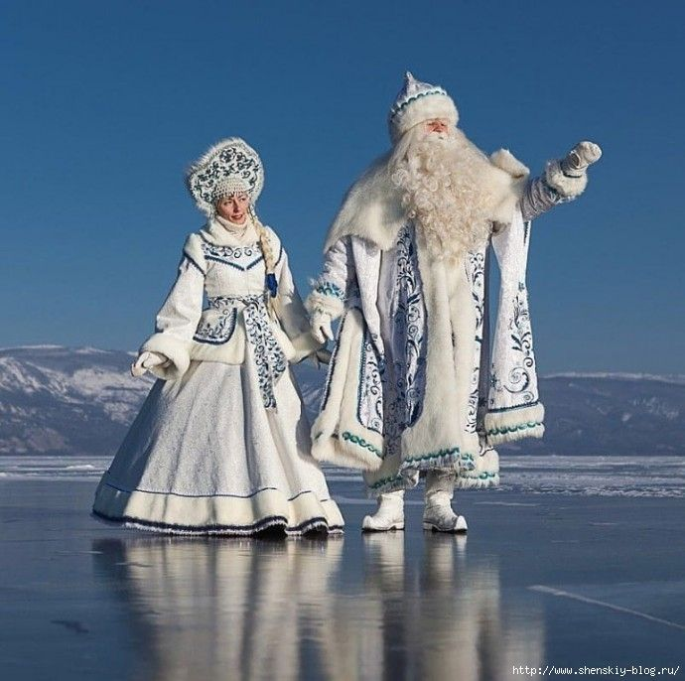
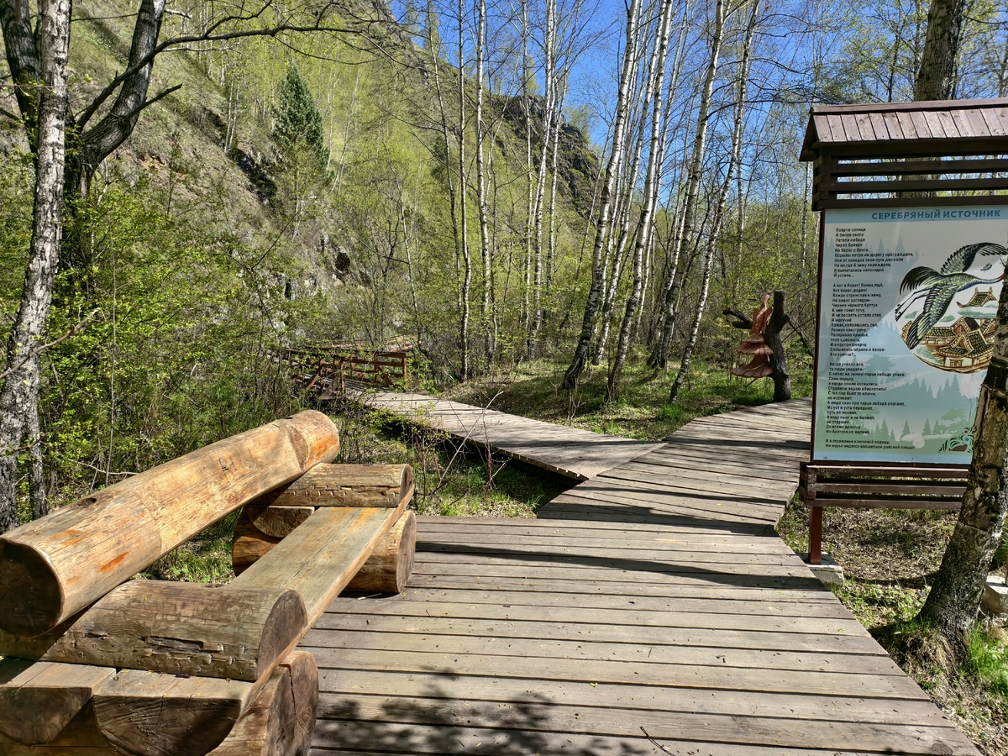
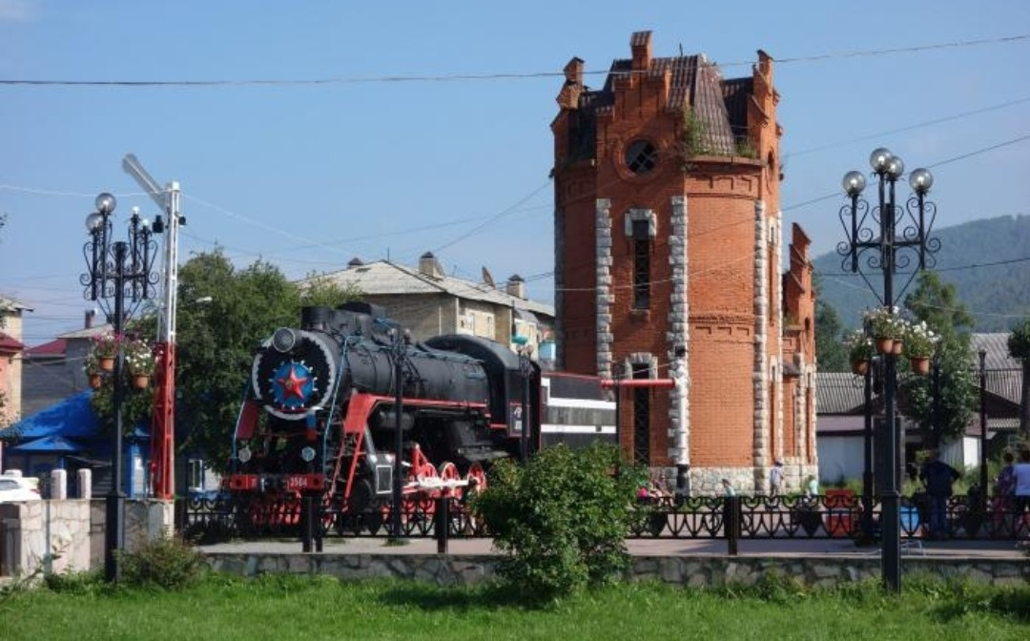
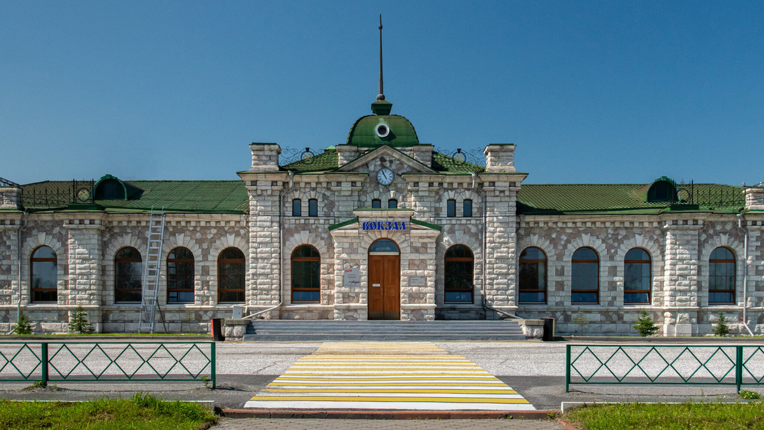
Муниципальная программа "Содействие развитию предпринимательства и туризма в Слюдянском муниципальном районе"
Цель: Повышение предпринимательской активности, характеризующееся ростом числа СМСП в расчете на 10 тыс. человек населения к 2030 году не менее 272,75 ед.;
Повышение туристической привлекательности Слюдянского района, характеризующееся ростом турпотока к 2030 году до 382,2 тыс.чел. путем создания условий для развития туризма.
2026 год
555,0 тыс.рублей
0,03% от общего объема расходов
2027 год
555,0 тыс.рублей
0,03% от общего объема расходов
2028 год
455,0 тыс.рублей
0,03% от общего объема расходов

Slide 30
Муниципальная программа "Содействие развитию предпринимательства и туризма в Слюдянском муниципальном районе"
N п/п | Наименование показателя | Единица измерения (по ОКЕИ) | Базовое значение |  | Значения показателя по годам
 |  |  | значе-ние | год | 2025 | 2026 | 2027 | 2028 | 2029 | 2030
1 | Число СМСП в расчете на 10 тыс. человек населения | Ед. | 260,75 | 2024 | 264,01 | 264,1 | 264,33 | 267,11 | 269,91 | 272,75
2 | Туристско-экскурсионный поток в Слюдянском районе | Тыс. Чел. | 350 | 2024 | 355,2 | 360,3 | 365,7 | 371,1 | 376,6 | 382,2
Наименование структурного элемента | 2026 год | 2027 год | 2028 год
Муниципальный проект «Бизнес инкубатор» | 230,0 | 330,0 | 0,0
Комплекс процессных мероприятий 1. «Популяризация бизнеса» | 20,0 | 20,0 | 20,0
Комплекс процессных мероприятий 2. «Популяризация туризма на Южном Прибайкалье» | 270,0 | 270,0 | 270,0
 | 520,0 | 620,0 | 290,0
Реализация данной программы в целом позволит достигнуть следующих ожидаемых результатов:
Улучшение предпринимательской среды, рост количества СМСП, что соответственно приведет к росту выручки и налоговых отчислений в бюджеты всех уровней
Улучшение качества оказываемых туристических услуг и инфраструктуры, увеличение туристско-экскурсионного потока в Слюдянском районе
Повышение финансовой грамотности школьников, создание благоприятных условий для развития навыков ведения начального этапа бизнеса, открытие собственного бизнеса

Slide 31

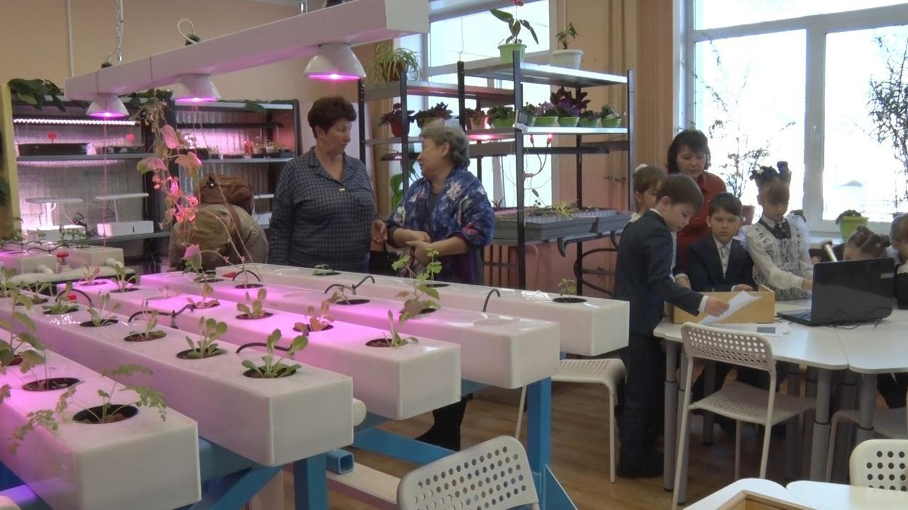

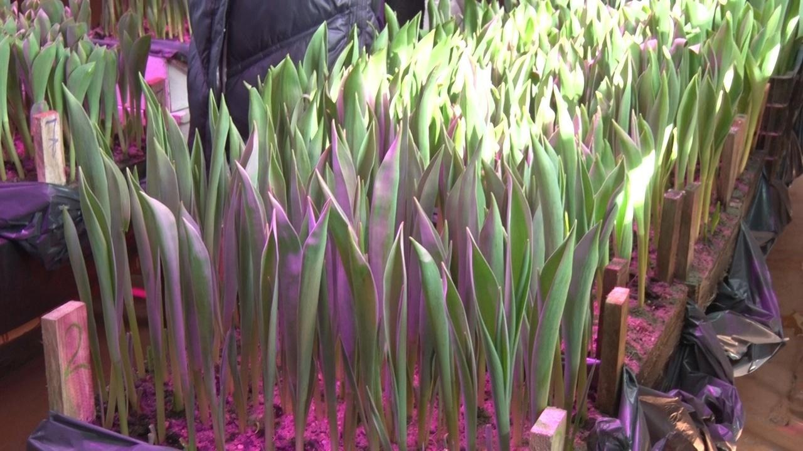

Муниципальная программа "Развитие сельского хозяйства в Слюдянском муниципальном районе"
Цель:
к 2030 году обеспечить устойчивое развитие сельских территорий, характеризующееся увеличением производства объема сельскохозяйственной продукцией на 25 % по отношению к уровню 2021 года;
к 2030 году создать 3 субъекта инновационной деятельности в сфере агробизнес образования.
2026 год
3 998,3 тыс.рублей
0,2% от общего объема расходов
2027 год
3 998,3 тыс.рублей
0,2% от общего объема расходов
2028 год
3 998,3 тыс.рублей
0,2% от общего объема расходов

Slide 32
Муниципальная программа "Развитие сельского хозяйства в Слюдянском муниципальном районе"
N п/п | Наименование показателя | Ед. изм. (по ОКЕИ) | Базовое значение |  | Значения показателя по годам
 |  |  | значе-ние | год | 2025 | 2026 | 2027 | 2028 | 2029 | 2030
1 | Индекс производства продукции сельского хозяйства по отношению к 2021 года | % | 100 | 2024 | 102,7 | 102,7 | 102,7 | 102,7 | 102,9 | 103
2 | Количество субъектов инновационной деятельности | ед | 0 | 2024 | 3 | 3 | 3 | 3 | 3 | 3
Наименование структурного элемента | 2026 год | 2027 год | 2028 год
Муниципальный проект "Реализация программ развития школ агробизнес образования" | 566,0 | 566,0 | 566,0
Муниципальный проект "Развитие отрасли растениеводства и переработки плодово-ягодного сырья" | 1 508,2 | 1 508,2 | 1 508,2
Комплекс процессных мероприятий 1. "Обеспечение программных мероприятий и исполнение государственных полномочий" | 1 924,0 | 1 924,0 | 1 924,0
 | 3 998,2 | 3 998,2 | 3 998,2
Реализация данной программы в целом позволит достигнуть следующих ожидаемых результатов:
Создание и внедрение инновационных технологий в сфере агробизнес-образования в образовательную среду по приоритетным направлениям согласно Программ развития
К 2030 году увеличить количество раз использования бионапитка в цикличном 10-дневном меню образовательных учреждений, а так же расширить ассортимент напитков за счет использования овощного сырья
Улучшено материально-техническое оснащение региональных пилотных площадок в сфере агробизнес образования Слюдянского района
Популяризирована инновационная деятельность в сфере агробизнес-образования и получены компетенции в инновационной деятельности сфере агропромышленного комплекса учащимися агробизнесобразования
Улучшена инженерная инфраструктура садоводческих некоммерческих товариществ

Slide 33




Муниципальная программа "Комфортная и безопасная среда для жизни и экологическое благополучие Слюдянского муниципального района"
Цель: Повышение доступности качества общего образования детей в Слюдянском районе, обеспечение доступности занятий физической культурой и спортом, устойчивое развитие территории за счет обеспечения актуализации к 2030 году 100% документов территориального планирования и градостроительного зонирования, предполагающих совершенствование системы расселения, застройки, благоустройства населенных пунктов, их инженерной, транспортной и социальной инфраструктур, рационального природопользования, охраны и использования объектов культурного наследия, сохранения и улучшения окружающей природной среды Слюдянского муниципального района и сельских поселений, ежегодное обеспечение бесперебойного и безопасного функционирования дорожного движения на автомобильных дорогах общего пользования местного значения, сохранение и восстановление природной среды, обеспечение качества окружающей среды, необходимое для благоприятной жизни человека и устойчивого развития экономики, повышение энергетической эффективности систем инженерно-технического обеспечения, обеспечение доступности и качества транспортных услуг. Расселение до 2030 года 8,05 тыс. кв. м. жилищного фонда, признанного непригодным для проживания.
2026 год
37 903,8 тыс.рублей
2% от общего объема расходов
2027 год
38 492,0 тыс.рублей
2,1% от общего объема расходов
2028 год
37 763,1 тыс.рублей
2,1% от общего объема расходов

Slide 34
Муниципальная программа "Комфортная и безопасная среда для жизни и экологическое благополучие Слюдянского муниципального района"
N п/п | Наименование показателя | Ед. изм. (по ОКЕИ) | Базовое значение |  | Значения показателя по годам
 |  |  | значение | год | 2025 | 2026 | 2027 | 2028 | 2029 | 2030
1 | Доля введенных новых мест в муниципальных образовательных организациях в Слюдянском муниципальном районе к прогнозируемой потребности в новых местах в образовательных организациях в Слюдянском муниципальном районе | % | 0 | 2024 | 0 | 0 | 66 | 0 | 0 | 0
2 | Доля граждан, систематически занимающихся физической культурой и спортом | % | 44 | 2024 | 48 | 52 | 58 | 60 | 65 | 70
3 | Доля сельских поселений, имеющих актуализированные документы градостроительной деятельности, подготовленной документации по планировке территории, поставленных границ населенных пунктов и территориальных зон на государственный кадастровый учет, кадастровых кварталов, в отношении которых выполнены комплексные кадастровые работы к общей численности сельских поселений на территории Слюдянского муниципального района | % | 100 | 2024 | 100 | 100 | 100 | 100 | 100 | 100
4 | Доля автомобильных дорог местного значения на территориях сельских поселений Слюдянского муниципального района, приведенных в нормативное состояние от общей протяженности автомобильных дорог местного значения на территориях сельских поселений, подлежащих приведению в нормативное состояние | % | 3,7 | 2024 | 5,2 | 7,91 | 11,76 | 15,17 | 18,24 | 23
5 | Доля проведенных мероприятий по выявлению и оценке объектов накопленного вреда окружающей среде и (или) организации работ по ликвидации накопленного вреда окружающей среде и иных мероприятий по предотвращению и (или) снижению негативного воздействия хозяйственной и иной деятельности на окружающую среду от общего количества плановых мероприятий | % | 100 | 2024 | 100 | 100 | 100 | 100 | 100 | 100
6 | Доля построенных гидротехнических сооружений в целях защищенности населения и объектов экономики от негативного воздействия вод от общего количества планируемых к строительству гидротехнических сооружений | % | 0 | 2024 | 0 | 0 | 0 | 30 | 60 | 100
7 | Доля потребляемых муниципальными учреждениями тепловой энергии, электрической энергии и воды, приобретаемых по приборам учета, в общем объеме потребляемых тепловой энергии, электрической энергии и воды муниципальными учреждениями на территории Слюдянского муниципального района | % | 20 | 2024 | 20 | 25 | 30 | 35 | 40 | 50
8 | Темпы замены инженерно-технической инфраструктуры по отношению к 2024 году | % | 0 | 2024 | 100 | 100 | 100 | 100 | 100 | 100
9 | Доля населения Слюдянского района, имеющая транспортную автомобильную доступность до районного центра | % | 98,3 | 2024 | 98,3 | 98,3 | 98,3 | 98,3 | 98,3 | 98,3
10 | Доля маршрутов регулярных перевозок по регулируемым тарифам в общем количестве маршрутов регулярных перевозок | % | 100 | 2024 | 100 | 50 | 50 | 50 | 50 | 50
11 | Доля парка подвижного состава автомобильного транспорта общего пользования, оборудованного для перевозки маломобильных граждан | % | 0 | 2024 | 18 | 18 | 27 | 27 | 36 | 36
12 | Количество граждан расселенных из непригодного для проживания жилищного фонда | тыс.человек | 0 | 2024 |  | 0,027
13 | Количество квадратных метров расселенного непригодного для проживания жилищного фонда | Тыс.кв. метров | 0 | 2024 |  | 0,3279

Slide 35
Муниципальная программа "Комфортная и безопасная среда для жизни и экологическое благополучие Слюдянского муниципального района"
Наименование структурного элемента | 2026 год | 2027 год | 2028 год
Муниципальный проект "Строительство, приобретение, реконструкция, а также проведение капитальных ремонтов образовательных организаций Слюдянского муниципального района" | 1 832,9 | 1 832,9 | 1 832,9
Комплекс процессных мероприятий 2. "Дорожная деятельность" | 28 147,7 | 28 709,1 | 29 071,9
Комплекс процессных мероприятий 3. "Охрана окружающей среды" | 1 064,9 | 0,0 | 0,0
Комплекс процессных мероприятий 4. "Жилищно-коммунальное хозяйство, энергосбережение и повышение энергетической эффективности" | 1 132,1 | 1 132,1 | 1 132,1
Комплекс процессных мероприятий 5. "Повышение транспортной доступности" | 5 726,2 | 5 726,2 | 5 726,2
Комплекс процессных мероприятий 6. "Переселение граждан, проживающих на территории Слюдянского муниципального района, из аварийного жилищного фонда" | 0,0 | 1 091,7 | 0,0
 | 37 903,8 | 38 492,0 | 37 763,1
Реализация данной программы в целом позволит достигнуть следующих ожидаемых результатов:
Осуществление мероприятий по ликвидации и предупреждению несанкционированного складирования отходов на территориях муниципальных образований, озеленению территорий муниципальных образований, охране лесов
Создание дополнительных мест обеспечит возможность детям получать качественное образование в условиях, отвечающих современным требованиям, независимо от места проживания ребенка
Организация мест (площадок) накопления твердых коммунальных отходов, транспортирование твердых коммунальных отходов от мест их накопления и сбора до объектов, используемых для сортировки и захоронения твердых коммунальных отходов, оценка экономической эффективности и разработка ПСД на строительство защитных сооружений от негативного воздействия вод
Повысить уровень обеспеченности граждан спортивными сооружениями исходя из единовременной пропускной способности объектов спорта до 60%
Обеспечить доступность и качество транспортных услуг
Выполнены работы по повышению качества дорожной сети, уличной сети
Повышение энергетической эффективности объектов социальной сферы
Улучшение жилищных условий граждан

Slide 36
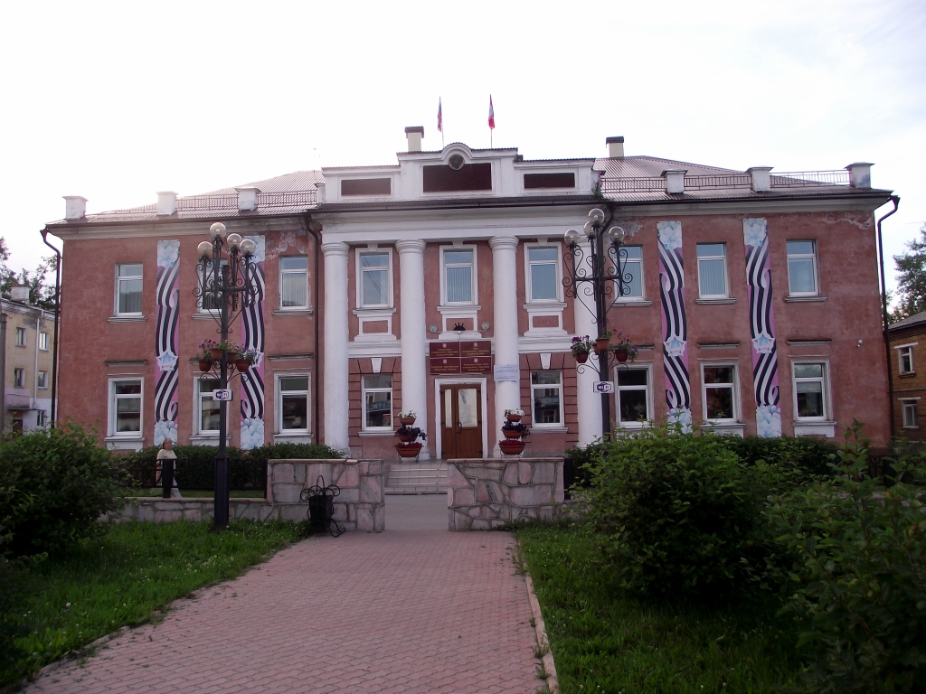

Муниципальная программа "Организация муниципального управления в Слюдянском муниципальном районе"
Цели: к 2030 году формирование эффективной системы муниципального управления, характеризующейся стопроцентным взаимодействием с гражданами;
сохранение количества экземпляров печатного издания средств массовой информации, распространяющихся на бесплатной основе и ежегодное увеличение подписчиков не менее, чем на 5 процентов
2026 год
99 783,1 тыс.рублей
5,3% от общего объема расходов
2027 год
96 637,5 тыс.рублей
5,4% от общего объема расходов
2028 год
96 093,8 тыс.рублей
5,4% от общего объема расходов

Slide 37
Муниципальная программа "Организация муниципального управления в Слюдянском муниципальном районе"
N п/п | Наименование показателя | Ед. изм. (по ОКЕИ) | Базовое значение |  | Значения показателя по годам
 |  |  | значение | год | 2025 | 2026 | 2027 | 2028 | 2029 | 2030
1 | Доля отработанных обращений граждан от поступивших в администрацию Слюдянского муниципального района | % | 100 | 2024 | 100 | 100 | 100 | 100 | 100 | 100
2 | Количество бесплатных печатных экземпляров средств массовой информации | Экз. | 1250 | 2024 | 1250 | 1250 | 1250 | 1250 | 1250 | 1250
3 | Количество подписчиков | Чел. | 3275 | 2024 | 3439 | 3611 | 3791 | 3981 | 4180 | 4389
Наименование структурного элемента | 2026 год | 2027 год | 2028 год
Комплекс процессных мероприятий 1. "Обеспечение деятельности администрации Слюдянского муниципального района" | 89 797,4 | 86 734,8 | 86 269,2
Комплекс процессных мероприятий 2. "Информационное освещение деятельности органов местного самоуправления" | 9 985,7 | 9 902,7 | 9 824,6
 | 99 783,1 | 96 637,5 | 96 093,8
Реализация данной программы в целом позволит достигнуть следующих ожидаемых результатов:
Формирование эффективной системы муниципального управления, в том числе посредством качественной, своевременной и полной отработки обращений граждан, поступивших в администрацию Слюдянского муниципального района, согласно установленным полномочиям
Развитие информационного пространства и создание условий для обеспечения информатизации и автоматизации процессов в администрации Слюдянского муниципального района в рамках единых отраслевых цифровых платформ
Обнародование в СМИ информации о деятельности ОМС, в том числе посредством распространения бесплатных экземпляров СМИ и увеличение охвата населения путем увеличения подписчиков и постов в социальных сетях

Slide 38



Муниципальная программа "Управление муниципальными финансами Слюдянского муниципального района"
Цели:
- обеспечение сбалансированности и долгосрочной устойчивости бюджетов бюджетной системы Слюдянского муниципального района, эффективное управление муниципальными финансами;
- обеспечение ежегодного темпа роста поступлений налоговых и неналоговых доходов консолидированного бюджета Слюдянского муниципального района (в сопоставимых условиях) до 2030 года не ниже 104%;
- сохранение соотношения объема муниципального долга Слюдянского муниципального района (без учета особенностей, установленных бюджетным законодательством, нормативными правовыми актами Российской Федерации на соответствующий финансовый год) к общему годовому объему доходов бюджета Слюдянского муниципального района (без учета безвозмездных поступлений) до 2030 года на уровне, не превышающем 20%.
2026 год
316 331,4 тыс.рублей
16,7% от общего объема расходов
2027 год
260 190,7 тыс.рублей
14,5% от общего объема расходов
2028 год
259 799,9 тыс.рублей
14,6% от общего объема расходов

Slide 39
Муниципальная программа "Управление муниципальными финансами Слюдянского муниципального района"
№ п/п | Наименование показателя | Ед. изм. | Базовое значение |  | Значения показателя по годам
 |  |  | значение | год | 2025 | 2026 | 2027 | 2028 | 2029 | 2030
1 | Степень качества управления муниципальными финансами | усл. ед. | 2 | 2024 | 2 | 2 | 2 | 2 | 2 | 2
2 | Динамика налоговых и неналоговых доходов консолидированного бюджета Слюдянского муниципального района (в сопоставимых условиях) | % | 114,2 | 2024 | 104 | 104 | 104 | 104 | 104 | 104
3 | Отношение объема муниципального долга Слюдянского муниципального района (без учета особенностей, установленных бюджетным законодательством, нормативными правовыми актами Российской Федерации на соответствующий финансовый год) по состоянию на 1 января года, следующего за отчетным, к общему годовому объему доходов бюджета Слюдянского муниципального района (без учета безвозмездных поступлений) | % | 0 | 2024 | 20 | 20 | 20 | 20 | 20 | 20
Наименование структурного элемента | 2026 год | 2027 год | 2028 год
Комплекс процессных мероприятий 1. "Организация и управление бюджетным процессом" | 47 570,7 | 38 081,9 | 37 889,6
Комплекс процессных мероприятий 2. "Поддержка и организация направления муниципальным образованиям Слюдянского района межбюджетных трансфертов с целью выравнивания их бюджетной обеспеченности, обеспечения сбалансированности местных бюджетов и исполнения переданных государственных полномочий" | 268 760,7 | 222 108,8 | 221 910,3
 | 316 331,4 | 260 190,7 | 259 799,9
Реализация данной программы в целом позволит достигнуть следующих ожидаемых результатов:
Обеспечение условий для своевременного исполнения расходных обязательств с соблюдением целевого характера; повышение финансовой дисциплины; совершенствование механизмов планирования расходов; контроль за исполнением сметы; обеспечение непредвиденных расходов, не предусмотренных в решении Думы Слюдянского муниципального района о бюджете на соответствующий финансовый год, согласно Положению о порядке использования бюджетных ассигнований резервного фонда администрации Слюдянского муниципального района
Сохранение муниципального долга Слюдянского муниципального района на экономически безопасном уровне и обеспечение высокого уровня долговой устойчивости района
Выравнивание бюджетной обеспеченности муниципальных образований Слюдянского муниципального района, обеспечение сбалансированности местных бюджетов

Slide 40

Муниципальная программа "Управление имущественным комплексом и земельными ресурсами Слюдянского муниципального района"
Цели: Обеспечение эффективного управления муниципальным имуществом и земельными ресурсами Слюдянского муниципального района, характеризующегося повышением доходов бюджета Слюдянского муниципального района, администрируемых КУМИ Слюдянского муниципального района, к 2030 году до 100% от плановых показателей
2026 год
16 066,1 тыс.рублей
0,8% от общего объема расходов
2027 год
15 502,8 тыс.рублей
0,9% от общего объема расходов
2028 год
15 397,0 тыс.рублей
0,9% от общего объема расходов

Slide 41
Муниципальная программа "Управление имущественным комплексом и земельными ресурсами Слюдянского муниципального района"
N | Наименование показателя | Ед. изм. (по ОКЕИ) | Базовое значение |  | Значения показателя по годам
 |  |  | значе-ние | год | 2025 | 2026 | 2027 | 2028 | 2029 | 2030
1 | Процент выполнения плана по получению доходов от использования муниципального имущества Слюдянского муниципального района (в части доходов, администрируемых КУМИ Слюдянского муниципального района) | % | 100 | 2024 | 100 | 100 | 100 | 100 | 100 | 100
2 | Доля предоставления массовых социально значимых муниципальных услуг КУМИ Слюдянского муниципального района в электронной форме от общего количества МСЗУ, предоставленных КУМИ Слюдянского муниципального района | %. | 46,8 | 2024 | 57 | 67 | 77 | 87 | 97 | 99
Наименование структурного элемента | 2026 год | 2027 год | 2028 год
Комплекс процессных мероприятий 1. "Обеспечение условий деятельности в сфере реализации земельно-имущественных отношений и управление муниципальной собственностью" | 15 436,2 | 14 886,7 | 14 860,1
Комплекс процессных мероприятий 2. "Совершенствование системы учета муниципальной собственности и системы землепользования, обеспечение содержания и управление муниципальным имуществом" | 629,9 | 616,1 | 536,9
 | 16 066,1 | 15 502,8 | 15 397,0
Реализация данной программы в целом позволит достигнуть следующих ожидаемых результатов:
Текущая деятельность КУМИ Слюдянского муниципального района, направленная на повышение эффективного и качественного управления земельно-имущественными отношениями
Содержание муниципального имущества, составляющего казну Слюдянского муниципального района, в том числе оплата коммунальных расходов и иных хозяйственных расходов, расходов по охране муниципального имущества, текущий ремонт
Предоставление муниципального имущества в аренду, безвозмездное пользование иное владение или пользование, приватизация муниципального имущества
Образование и постановка на государственный кадастровый учет земельных участков, предоставление земельных участков на торгах и без торгов

Slide 42
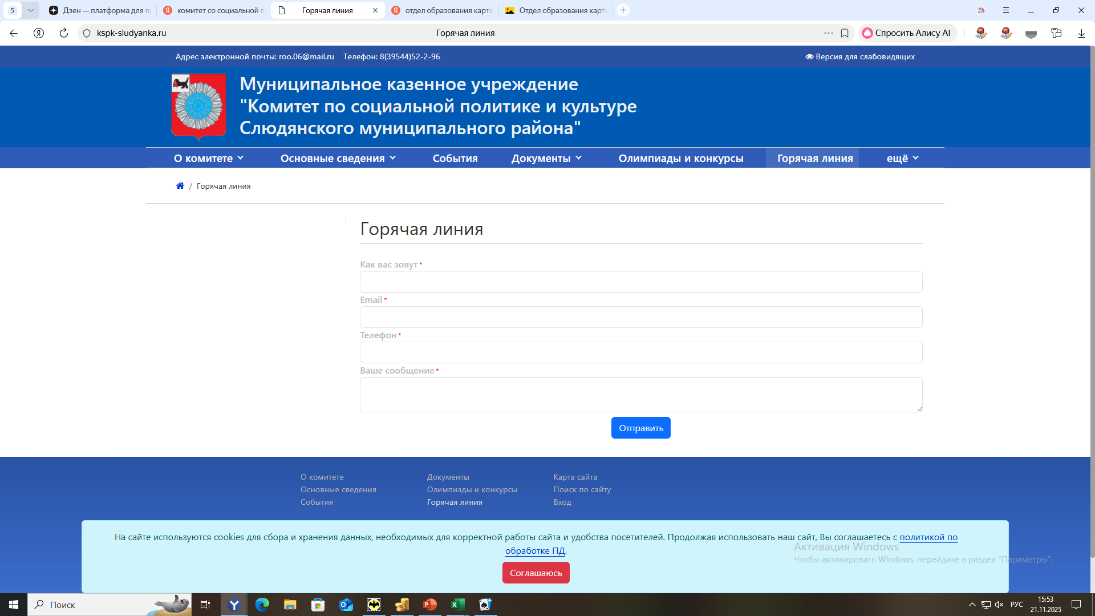
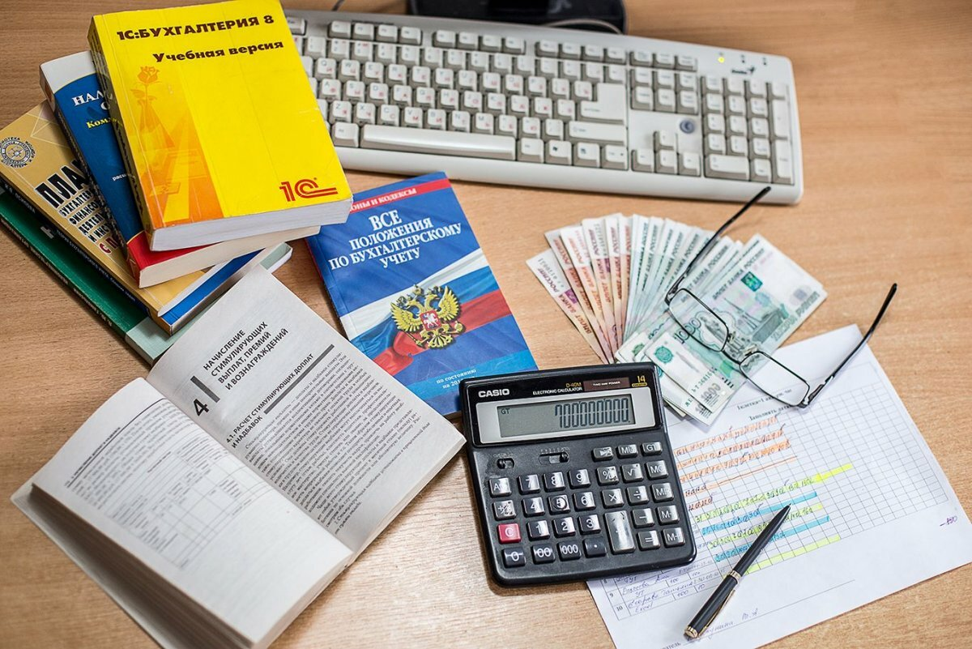
Муниципальная программа "Управление учреждениями социальной сферы Слюдянского муниципального района"
Цель: Повышение эффективности управления учреждениями образования и культуры, характеризующееся стабильной работой учреждений до 2030 года.
2026 год
123 397,6 тыс.рублей
6,5% от общего объема расходов
2027 год
116 835,5 тыс.рублей
6,5% от общего объема расходов
2028 год
116 572,2 тыс.рублей
6,6% от общего объема расходов

Slide 43
Муниципальная программа "Управление учреждениями социальной сферы Слюдянского муниципального района"
N п/п | Наименование показателя | Ед. изм. (по ОКЕИ) | Базовое значение |  | Значения показателя по годам
 |  |  | значе-ние | год | 2025 год | 2026 год | 2027 год | 2028 год | 2029 год | 2030 год
1 | Доля педагогических работников, соответствующих требованиям занимаемой должности | % | 100 | 2024 | 100 | 100 | 100 | 100 | 100 | 100
2 | Доля зданий, содержащихся в надлежащем состоянии | % | 100 | 2024 | 100 | 100 | 100 | 100 | 100 | 100
3 | Обеспеченность здоровым питанием обучающихся в соответствии со стандартами качества | % | 100 | 2024 | 100 | 100 | 100 | 100 | 100 | 100
Наименование структурного элемента | 2026 год | 2027 год | 2028 год
Комплекс процессных мероприятий 1. "Организация и управление социальной сферой" | 20 125,9 | 19 457,2 | 19 476,2
Комплекс процессных мероприятий 2. "Централизованное бухгалтерское обслуживание" | 82 646,2 | 78 380,7 | 78 020,6
Комплекс процессных мероприятий 3. "Содействие развитию учреждений социальной сферы" | 20 625,5 | 18 997,6 | 19 075,4
 | 123 397,6 | 116 835,5 | 116 572,2
Реализация данной программы в целом позволит достигнуть следующих ожидаемых результатов:
Совершенствование управления социальной сферой: повышение уровня профессионализма работников социальной сферы, привлечение грамотных молодых специалистов, улучшение материально-технической базы бюджетных учреждений, внедрение общественно-государственных форм управления подведомственными учреждениями
Соблюдение сроков выплаты заработной платы, отсутствие просроченной кредиторской и дебиторской задолженности при учете расчетов с поставщиками и подрядчиками, соблюдение сроков предоставления отчетности, степень полноты, достоверности информации об обслуживаемых учреждениях для размещения информации на официальном сайте о государственных (муниципальных) учреждениях на уровне 100%, своевременная публикация информации на официальном сайте Единой информационной системы в сфере закупок
Достижение сбалансированного рациона школьного питания с учетом гигиенических требований и рекомендаций; увеличение ассортимента выпускаемой продукции в соответствии с рационом. Улучшение качества питания обучающихся, воспитанников за счет внедрения продуктов питания повышенной пищевой и биологической ценности. Отсутствие замечаний при проведении производственного контроля на всех этапах организации школьного питания.
Ежегодный охват всех учреждений образования и культуры услугами по содержанию и текущему ремонту.
Отсутствие отрицательных отзывов со стороны руководителей учреждений образования и культуры о проведенных ремонтах и профилактических мероприятиях

Slide 44

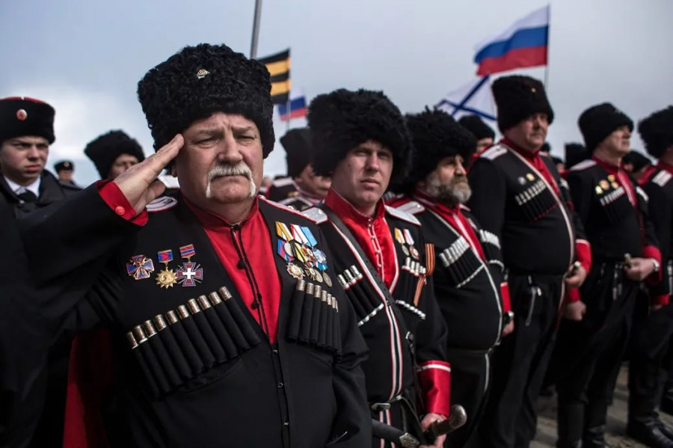


Муниципальная программа "Реализация государственной национальной политики в Слюдянском муниципальном районе"
Цели:
- создание условий для воспитания гармонично развитой, патриотичной и социально ответственной личности на основе традиционных российских духовно – нравственных и культурно – исторических ценностей, характеризующиеся увеличением численности учащихся, принявших участие в развитии российского казачества на территории Слюдянского муниципального района к 2030 году в общей сложности до 450 чел.
- укрепление общероссийского гражданского самосознания и духовной общности многонационального народа Слюдянского муниципального района и доведение уровня доли граждан, положительно оценивающих состояние межнациональных (межэтнических) отношений, в общей численности граждан Слюдянского муниципального района до 83,4 процента
- увеличение численности адаптированных иностранных граждан к 2030 году до 300 чел.
2026 год
100,0 тыс.рублей
0,005% от общего объема расходов
2027 год
100,0 тыс.рублей
0,005% от общего объема расходов
2028 год
100,0 тыс.рублей
0,006% от общего объема расходов

Slide 45
Муниципальная программа "Реализация государственной национальной политики в Слюдянском муниципальном районе"
N п/п | Наименование показателя | Ед. изм. (по ОКЕИ) | Базовое значение |  | Значения показателя по годам
 |  |  | значе-ние | год | 2025 год | 2026 год | 2027 | 2028 | 2029 | 2030 год
 |  |  |  |  |  |  | год | год | год
1 | Охват учащихся, принявших участие в мероприятиях, направленных на популяризацию российского казачества | Чел. | 0 | 2024 | 30 | 50 | 70 | 90 | 100 | 110
2 | Доля выполненных мероприятий по профилактике экстремистских проявлений и противодействию идеологии терроризма от общего количества мероприятий | % | 0 | 2024 | 100 | 100 | 100 | 100 | 100 | 100
3 | Количество участников мероприятий, направленных на укрепление общероссийского гражданского единства | % | 0 | 2024 | 100 | 100 | 100 | 100 | 100 | 100
4 | Количество человек принявших участие в мероприятиях по адаптации иностранных граждан | Чел. | 0 | 2024 | 100 | 100 | 150 | 200 | 250 | 300
Наименование структурного элемента | 2026 год | 2027 год | 2028 год
Комплекс процессных мероприятий 1. "Создание условий для сохранения и развития российского казачества" | 50,0 | 50,0 | 50,0
Комплекс процессных мероприятий 2. "Противодействие экстремизму, профилактика терроризма и укрепление межнационального и межконфессионального согласия" | 45,0 | 45,0 | 45,0
Комплекс процессных мероприятий 3. "Реализация мер, направленных на содействие адаптации иностранных граждан" | 5,0 | 5,0 | 5,0
 | 100,0 | 100,0 | 100,0
Реализация данной программы в целом позволит достигнуть следующих ожидаемых результатов:
Реализация мероприятий направленных на сохранение и развитие российского казачества позволит сформировать у молодежи духовную зрелость, высокую нравственность и готовность служить Отечеству, что положительно скажется на становлении их как личностей, имеющих высокую социальную ответственность с высокими духовно-нравственными ценностями, основанными на традиционно российской культуре.
Реализация мероприятий направленных на профилактику экстремистских и террористических проявлений позволит препятствовать созданию и деятельности националистических экстремитских молодежных группировок и противодействовать проникновению в общественное сознание идей экстремизма и нетерпимости
Реализация мероприятий направленных на содействие адаптации иностранных граждан позволит обеспечить конструктивное приспособление мигрантов к новым условиям жизни и общественным отношениям. Это стимулирует их правопослушное и культурно-адекватное поведение в российском обществе, способствует реализации ими своих прав и обязанностей.
Реализация мероприятий направленных на укрепление и формирование общероссийской гражданской идентичности, сохранение этнокультурной самобытности народов, проживающих на территории Слюдянского муниципального района позволит снизить социальную и психологическую напряжённость в межнациональном сообществе. Предотвратить этнический и религиозный изоляционизм и экстремизм. Сформировать условия для социализации этнокультурных обществ и их интеграции в структуру гражданского общества. Сблизить народы и способствовать их взаимообогащению. Укрепить единую российскую нацию и создать атмосферу мира и согласия между представителями различных национальностей и вероисповеданий. Организовать и эффективно осуществлять систему мониторинга этноконфессиональных отношений. Это позволит оперативно реагировать на возникновение конфликтных ситуаций на почве национальной или религиозной ненависти

Slide 46






Непрограммные направления деятельности
2026 год
13 559,6 тыс.рублей
0,7% от общего объема расходов
2027 год
17 504,6 тыс.рублей
1,0% от общего объема расходов
2028 год
13 093,6 тыс.рублей
0,7% от общего объема расходов
Наименование структурного элемента | 2026 год | 2027 год | 2028 год
Обеспечение деятельности Думы Слюдянского муниципального района | 2 643,8 | 2 622,3 | 2 618,0
Обеспечение проведения выборов | 0,0 | 4 360,0 | 0,0
Обеспечение деятельности контрольно-счетной палаты Слюдянского муниципального района | 10 286,0 | 10 199,1 | 10 181,7
Осуществление отдельных областных государственных полномочий, переданных отдельных полномочий Российской Федерации | 218,8 | 8,2 | 11,6
Мобилизационная подготовка экономики местной администрации | 411,0 | 315,0 | 282,3
 | 13 559,6 | 17 504,6 | 13 093,6

Slide 47
В процессе принятия и исполнения бюджета Слюдянского муниципального района большое значение приобретает сбалансированность доходов и расходов. Если доходы превышают расходы, то возникает профицит. Но чаще всего расходы превышают доходы. В таком случае возникает дефицит.
Долговая нагрузка – отношение объема муниципального долга к общему объему «собственных» (налоговых и неналоговых) доходов
Предельный объем муниципального долга – объем долга, который не может превышать утвержденный общий годовой объем доходов местного бюджета без учета утвержденного объема безвозмездных поступлений и (или) поступлений налоговых доходов по дополнительным нормативам отчислений
Верхний предел муниципального долга – расчетный показатель, учитывающий объем долга на начало года, привлечение и погашение кредитов в течении год
Источники финансирования дефицита бюджета
ИСТОЧНИКИ ФИНАНСИРОВАНИЯ ДЕФИЦИТА БЮДЖЕТА
Получение кредитов от других бюджетов бюджетной системы РФ за счет бюджетных кредитов на пополнение остатков средств на счетах бюджетов
Погашение бюджетных кредитов на пополнение остатков средств на счетах бюджетов
Получение кредитов от кредитных организаций
Муниципальный долг – совокупность долговых обязательств

Slide 48
КОНТАКТНАЯ ИНФОРМАЦИЯ
Комитет финансов Слюдянского муниципального района
Адрес: 665904 г. Слюдянка, ул. Ленина, 110
тел./факс (39544) 51-6-10
E-mail: fin30@govirk.ru
Официальный сайт www.sludyanka.ru

